Slide 1

대분류/20
정보통신
중분류/01
정보기술 소분류/02
정보기술개발 세분류/02
응용SW엔지니어링
능력단위/14
NCS학습모듈
애플리케이션 배포
LM2001020214_19v5

Slide 2


Slide 3
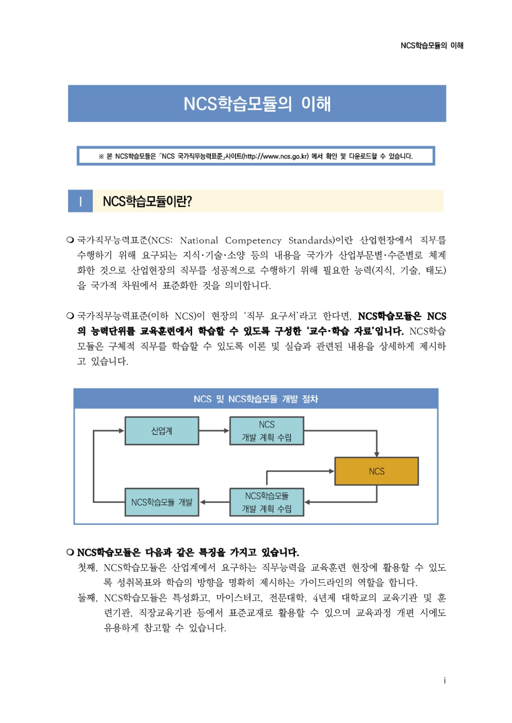

Slide 4
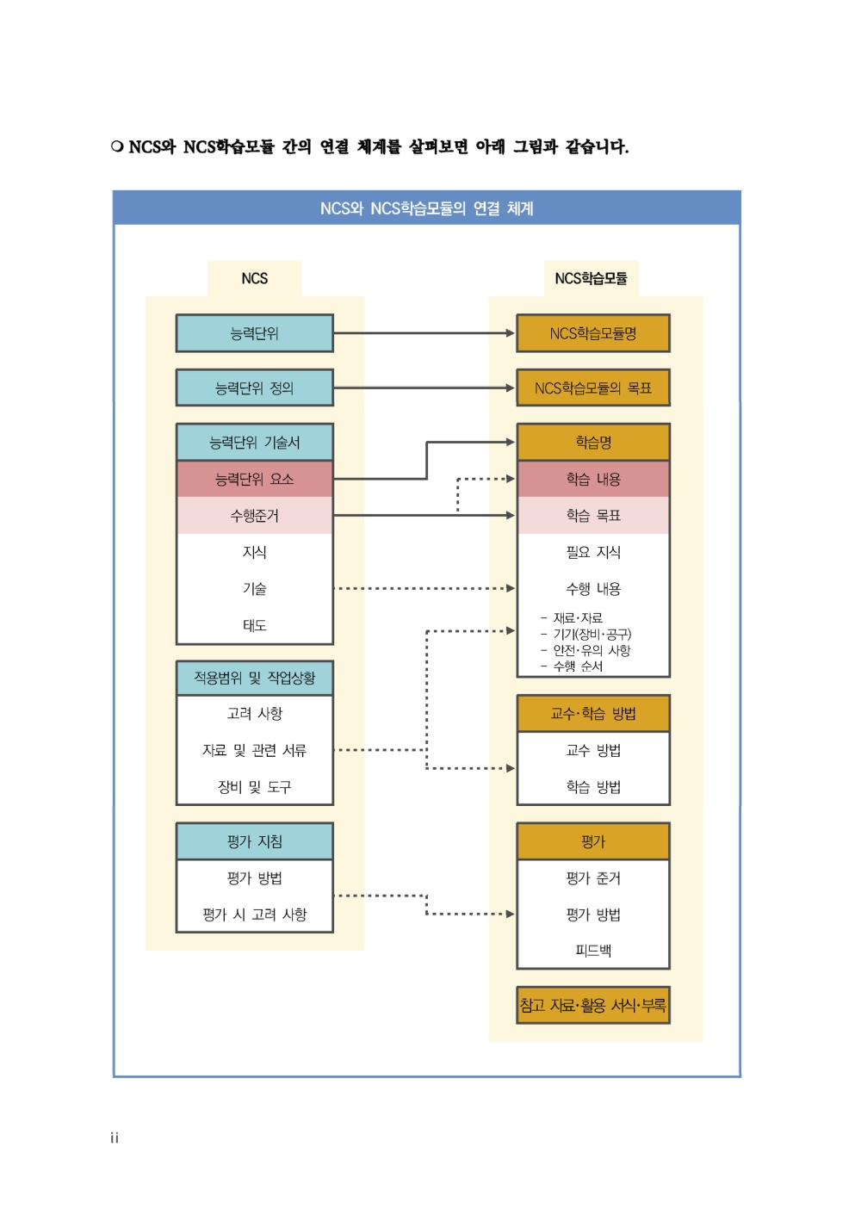

Slide 5
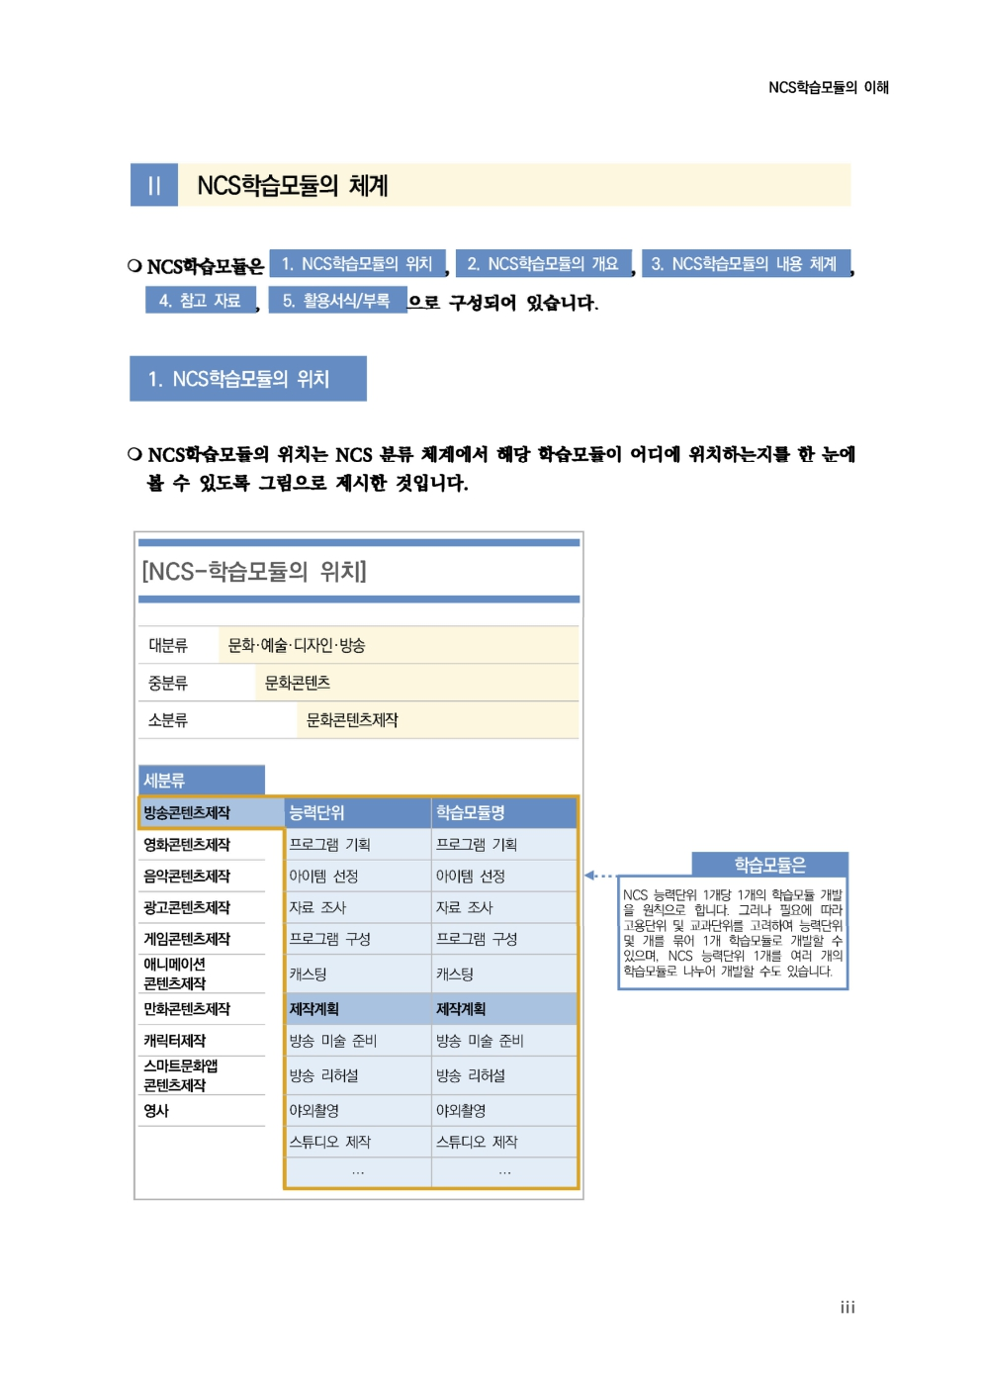

Slide 6
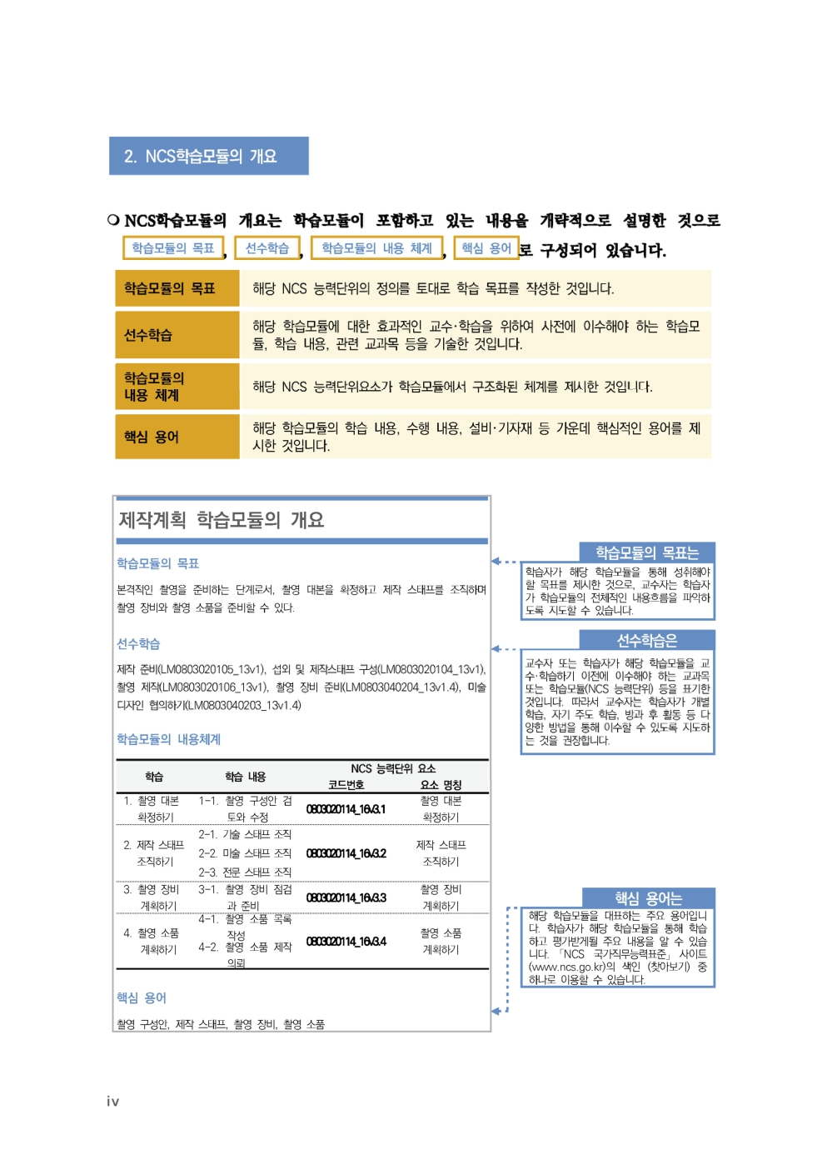

Slide 7
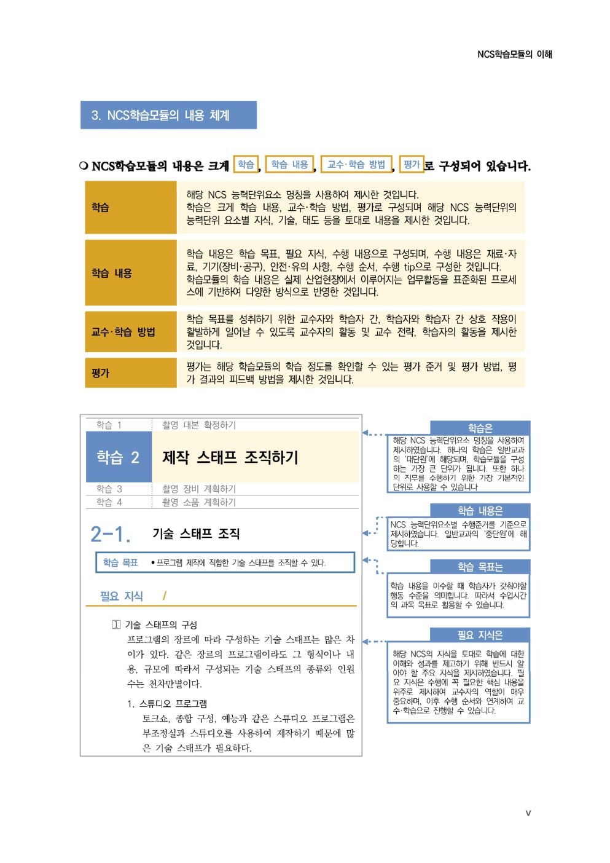

Slide 8
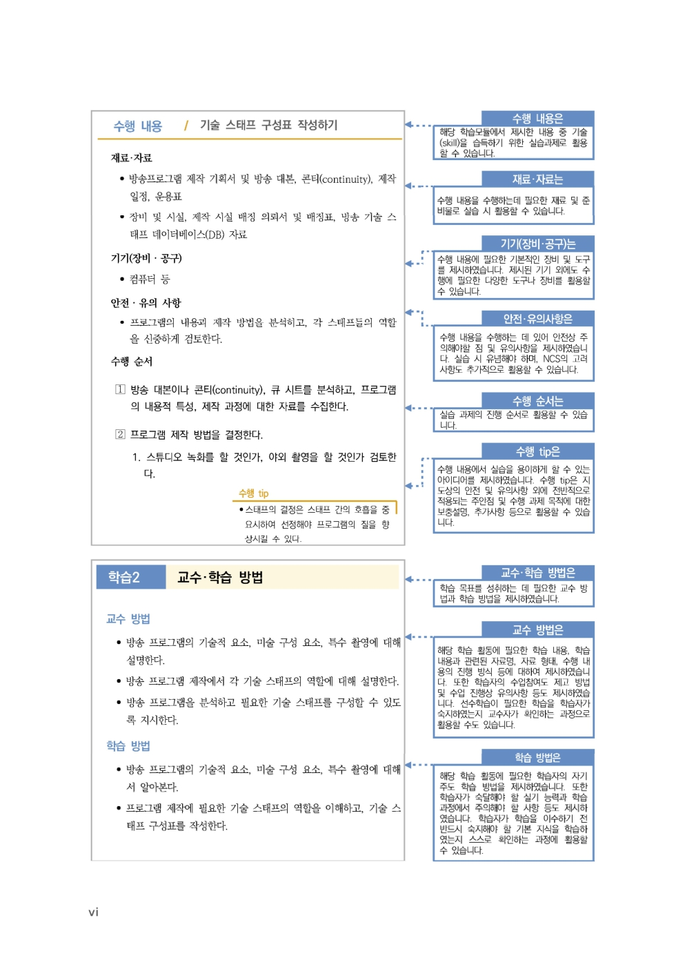

Slide 9
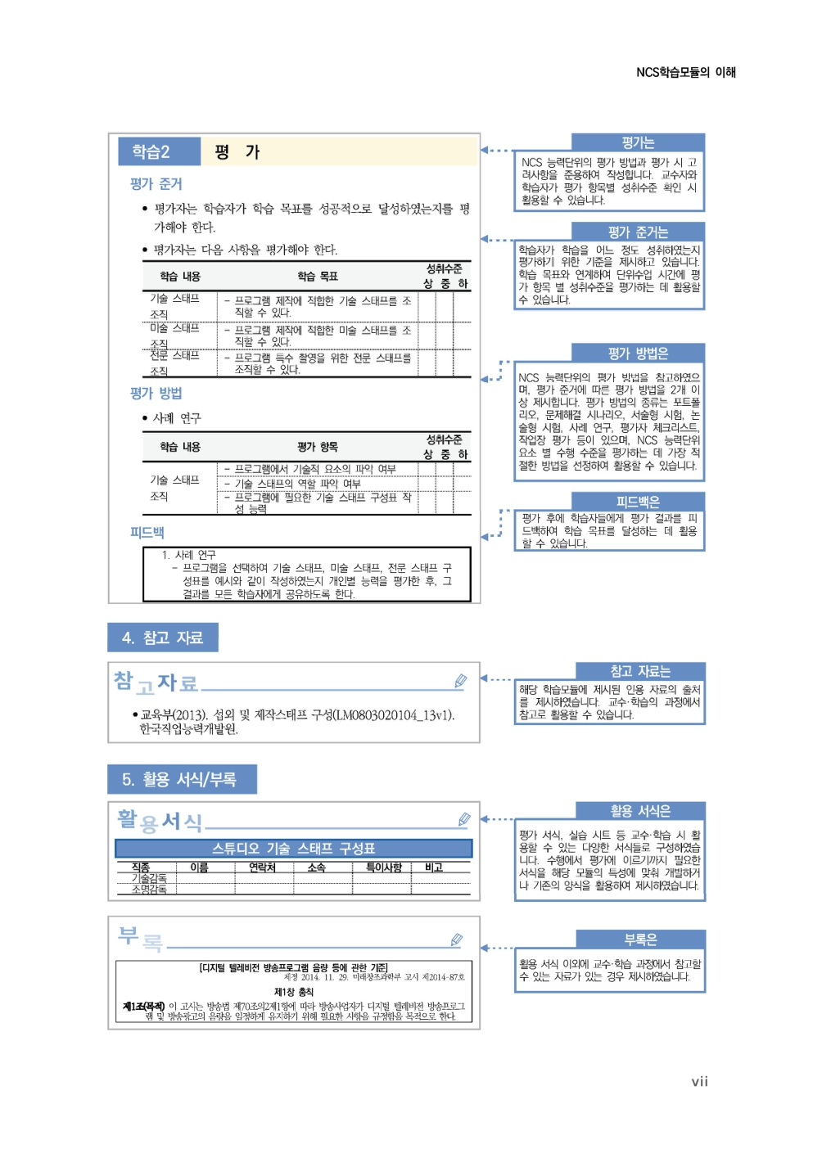

Slide 10
[NCS-학습모듈의 위치]
대분류 정보통신
중분류 정보기술
소분류 정보기술개발
세분류
SW 아키텍처 |  | 능력단위 | 학습모듈명
응용SW엔지니어링 요구사항 확인 |  |  | 요구사항 확인
임베디드SW 엔지니어링 |  | 데이터 입출력 구현 | 데이터 입출력 구현
DB엔지니어링 |  | 통합 구현 | 통합 구현
NW엔지니어링 |  | 정보시스템 이행 | 정보시스템 이행
보안엔지니어링 |  | 제품소프트웨어 패키징 | 제품소프트웨어 패키징
UI/UX엔지니어링 |  | 서버프로그램 구현 | 서버프로그램 구현
시스템SW엔지니어링 |  | 인터페이스 구현 | 인터페이스 구현
빅데이터플랫폼구축 |  | 애플리케이션 배포 | 애플리케이션 배포
핀테크엔지니어링 |  | 애플리케이션 리팩토링 | 애플리케이션 리팩토링
데이터아키텍처 |  | 인터페이스 설계 | 인터페이스 설계
loT시스템연동 |  | 애플리케이션 요구사항 분석 | 애플리케이션 요구사항 분석
인프라스트럭쳐 아키텍처 구축 |  | 기능 모델링 | 기능 모델링
 |  | 애플리케이션 설계 | 애플리케이션 설계
 |  | 정적모델 설계 | 정적모델 설계

Slide 11
동적모델 설계 | 동적모델 설계
화면 설계 | 화면 설계
화면 구현 | 화면 구현
애플리케이션 테스트 관리 | 애플리케이션 테스트 관리
애플리케이션 테스트 수행 | 애플리케이션 테스트 수행
소프트웨어공학 활용 | 소프트웨어공학 활용
소프트웨어개발 방법론 활용 | 소프트웨어개발 방법론 활용
프로그래밍 언어 응용 | 프로그래밍 언어 응용
프로그래밍 언어 활용 | 프로그래밍 언어 활용
응용SW 기초 기술 활용 | 응용SW 기초 기술 활용
개발자 환경 구축 | 개발자 환경 구축
개발 환경 운영 지원 | 개발 환경 운영 지원

Slide 13
차 례
학습모듈의 개요
1
학습 1. 애플리케이션 배포환경 구성하기
1-1. 애플리케이션 배포환경 구성
3
• 교수・학습 방법 15
• 평가 16
학습 2. 애플리케이션 소스 검증하기
2-1. 애플리케이션 소스 검증
18
• 교수・학습 방법 31
• 평가 32
학습 3. 애플리케이션 빌드하기
3-1. 애플리케이션 빌드
34
• 교수・학습 방법 46
• 평가 47
학습 4. 애플리케이션 배포하기
4-1. 애플리케이션 배포
49
• 교수・학습 방법 55
• 평가 56
참고 자료 58
활용 서식 59

Slide 15
애플리케이션 배포 학습모듈의 개요
학습모듈의 목표
애플리케이션 배포환경을 구성하고, 구현이 완료된 애플리케이션의 소스 검증 및 빌드를 수행하여 운영환경 에 배포할 수 있다.
선수학습
프로그래밍 언어 활용(2001020231_19v4), 응용SW 기초 기술 활용(2001020232_19v4), 화면 구현 (2001020225_19v5), 애플리케이션 테스트 수행(LM2001020227_19v5), 응용 프로그램 코딩
학습모듈의 내용 체계
학습
학습 내용
NCS 능력단위 요소
코드 번호 요소 명칭
1. 애플리케이션 배포
환경 구성하기
1-1. 애플리케이션 배포환경 구성
2001020214_19v5.1
애플리케이션 배포 환경
구성하기
2. 애플리케이션 소스
검증하기
2-1. 애플리케이션 소스 검증
2001020214_19v5.2
애플리케이션 소스
검증하기
3. 애플리케이션 빌드
하기
3-1. 애플리케이션 빌드
2001020214_19v5.3 애플리케이션 빌드하기
4. 애플리케이션 배포
하기
4-1. 애플리케이션 배포
2001020214_19v5.4 애플리케이션 배포하기
핵심 용어
애플리케이션 배포, 애플리케이션 빌드, 소스코드 분석 도구, IT서비스 관리(ITSM) 시스템, 형상관리시스 템, 반출(Check Out), 반입(Check In)
1

Slide 17
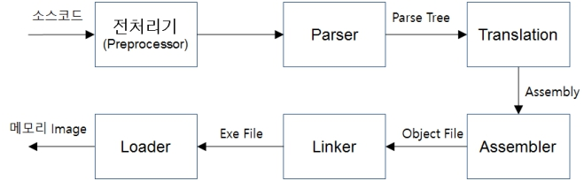
학습 1 애플리케이션 배포환경 구성하기
학습 2 애플리케이션 소스 검증하기
학습 3 애플리케이션 빌드하기
학습 4 애플리케이션 배포하기
1-1. 애플리케이션 배포환경 구성
• 애플리케이션 빌드와 배포를 위한 환경 구성 방안을 계획할 수 있다.
학습 목표
• 애플리케이션 배포를 위한 도구와 시스템을 결정할 수 있다.
• 결정한 애플리케이션 배포환경을 위한 도구와 시스템을 설치할 수 있다.
• 설치한 시스템과 도구 운영을 위해 상세 구성 및 설정을 할 수 있다.
필요 지식 /
소스코드 빌드 과정의 이해
빌드는 소스코드를 실행할 수 있는 상태로 변환하는 과정을 말하며, 프로그래밍 언어의 유형에 따라 빌드 과정이 상이하다.
1. 컴파일 언어(C, C++ 등)
컴파일 언어는 기계어로 바로 변환되어 실행되기 때문에 가장 속도가 빠르고 보안에 유리하다. 하지만 소스 변경 시마다 컴파일 과정을 통해서 빌드 작업을 수행하기 때 문에 빌드 과정이 오래 걸린다. 빌드 과정은 전처리기, 파싱, 번역, 어셈블리, 링킹 과정을 통해서 진행된다.
[그림 1-1] 컴파일 언어의 빌드 과정
3

Slide 18
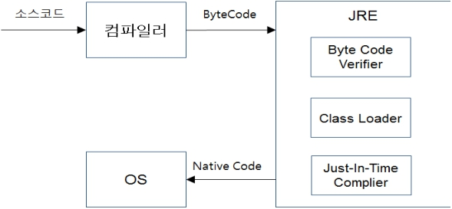
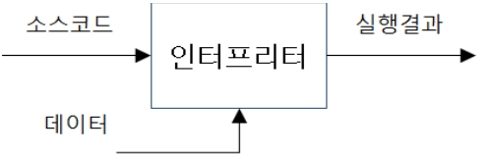
2. Byte Code 언어(Java, C# 등)
Byte Code 언어는 컴파일의 결과물이 실행파일이 아닌 ‘class’라는 바이트 코드 파 일로 생성되고 가상 실행환경인 JRE(Java Runtime Environment), CLI(Common Language Infrastructure)에서 한 줄씩 실행하는 방식으로 빌드된다. JRE, CLI 환 경에서 실행될 때 기계어로 변환되며, 컴파일 언어에 비해 빌드 과정이 빠르다.
[그림 1-2] Byte Code 언어의 빌드 과정
3. 인터프리터 언어(Javascript, Python, Ruby 등)
인터프리터 언어는 컴파일 언어와 다르게 한 줄씩 번역되어 실행된다. 인터프리터 언어는 컴파일 하는 과정에서 메모리가 훨씬 적게 소모되고 빠른 시간에 컴파일을 진행할 수 있다.
[그림 1-3] 인터프리터 언어의 빌드 과정
애플리케이션 배포(Release) 환경
애플리케이션 배포는 개발자 또는 사용자가 애플리케이션을 실행, 테스트할 수 있도록 컴파일된 프로그램, 실행에 필요한 리소스(이미지, 환경 설정 파일 등)를 서버상의 적합 한 위치로 이동하는 작업을 말한다. 그러므로 애플리케이션 배포는 해당 애플리케이션의 동작환경의 영향을 받는다. 웹 애플리케이션의 경우 웹 서버, WAS(Web Application Server)를 동작 환경으로 사용한다.
4

Slide 19
1. 웹 서버(Web Server)
사용자의 http 요청을 받아 웹 컨테이터에 요청을 전달하고 결괏값을 받아와 사용자 에게 전송하는 역할을 수행한다. 애플리케이션 배포 시 이미지, 단순 HTML과 같은 정적인 리소스를 배포하며, 정적 리소스를 빠르고 안정적으로 처리한다.
2. WAS(Web Application Server)
사용자의 요청을 받아 동적인 처리를 수행하는 프로그램 실행 부분을 배포한다. WAS 구성 및 운용을 위한 국제 표준 규격을 정하고 있으며, 제품마다 배포 방식과 설정이 일부 다르다. 웹 애플리케이션의 경우 UI 배포 영역(JSP, Servlet 등)과 Biz. 배포 영역(EJB, POJO 서비스 등)으로 구분되어 있다.
애플리케이션 배포 단위
애플리케이션은 배포 시 단순히 컴파일된 실행 파일 또는 Byte Code를 복사하는 방식 이외에 다양한 단위로 묶음, 패키징을 통해서 배포할 수 있다. Java의 경우 jar, war, ear 등의 방식으로 패키징하여 배포할 수 있다.
1. jar(Java Archive)
Java 라이브러리, 리소스, property 파일들을 포함한다. 프로그램에서 참조하는 라 이브러리, 구현된 비즈니스 서비스를 배포할 때 jar 단위로 패키징하여 배포한다.
2. war(Web Archive)
웹 컨테이너에 배포되는 배포 형식으로 Servlet, jar 파일과 WEB-INF 폴더에 있는 web.xml 파일로 구성된다. 웹 컨테이너상에 배포되어 독립적인 UI단 웹 애플리케 이션 서비스를 제공할 수 있다.
3. ear(Enterprise Archive)
jar와 war을 묶어서 하나의 완성된 웹 애플리케이션 서비스를 제공할 수 있다.
형상관리(Configuration Management) 시스템
형상관리시스템은 서비스 제공 대상 형상항목을 식별하여 기준선(Baseline)을 설정하고, 형상항 목 변경 과정에서 점검, 검증 등의 체계적인 통제를 통해 형 상항목 간의 일관성과 추적성을 확 보하기 위한 시스템이다. 형상관리시스템은 소프트웨어의 개발 및 운영/유지･보수에 필요한 문 서 관리, 변경 관리, 버전관리, 배포관리 및 작업 산출물에 대한 형상관리를 포함한다.
1. 형상관리의 범위
형상관리 범위는 신규 프로젝트 및 보완 개발, 업무시스템의 운영/유지･보수, 전산 설비 및 시스템 소프트웨어 등과 관련된 작업, 사용자(EUC: End User Computing)
5

Slide 20
파일 관리 등을 포함한다.
2. 형상관리 시스템에서 사용하는 용어
(1) 형상관리(Configuration Management)
소프트웨어의 전체 생명 주기, 즉 계획부터 개발, 운영, 유지･보수, 폐기까지 발 생하는 모든 활동을 지속적으로 관리하는 것을 의미한다. 이를 위해서는 형상항 목들에 대해 식별 표시를 붙여 추적이 가능하게 만들고, 형상항목들에 대한 변경 을 제어하고 관리하는 프로세스가 필요하다.
(2) 형상항목(Configuration Item)
형상관리 대상이 되는 항목을 의미하며, 유일한 식별자가 부여되어 개별적으로 관 리되는 소스 파일, 문서, 기타 사항 등이 포함된다.
(3) 기준선(Baseline)
공식적으로 검토되고 협의되어 향후 기준이 되는 형상항목의 집합체를 의미한다.
(4) 마이그레이션(Migration)
개발 완료된 시스템이 운영 단계로 전환될 때 관련 소스 파일을 저장 공간(리포 지터리)으로 이관시키는 작업을 의미한다.
(5) 리포지터리(Repository)
관리 대상을 형상관리 시스템으로 일괄 전송하여 압축, 암호화한 후에 저장, 관리 하는 저장 공간을 의미한다. 일반적으로 업무 또는 디렉터리 단위로 구성된다.
(6) 워크플로(Workflow)
형상관리 활동을 수행하기 위해 미리 정해진 절차가 형상관리 시스템 안에 구현 되어 있는 것을 의미한다.
(7) 반출(Check Out)
형상항목을 변경하기 위해 형상 리포지터리로부터 전송받는 것을 의미한다. 반출 된 형상항목에 대해서는 잠금 상태가 유지된다.
(8) 반입(Check In)
반출된 형상항목을 변경 후 다시 형상 리포지터리로 전송하는 것을 의미한다. 반 입 시 버전관리는 자동적으로 이루어진다.
6

Slide 21
수행 내용 / 애플리케이션 배포환경 구성하기
재료·자료
• 애플리케이션 개발환경 구성도
• 애플리케이션 배포 대상, 배포 항목
• 애플리케이션 형상관리 지침서
• 애플리케이션 배포 절차 설명서
• 애플리케이션 형상관리 도구 매뉴얼
• 애플리케이션 빌드 도구 매뉴얼
• 애플리케이션 배포 도구 매뉴얼 기기(장비 ･ 공구)
• 애플리케이션 배포환경: 형상관리 도구, 빌드 도구, 배포 도구 등
• 전산 장비: 인터넷, 컴퓨터, 프린터, 복사기, 빔 프로젝터 등
• 지원 도구: 문서 작성 도구 등
• OA소프트웨어: 워드프로세서, 스프레드시트, 프레젠테이션 도구 등 안전 ･ 유의 사항
• 응용SW 애플리케이션 아키텍처와 개발환경에 대한 이해를 바탕으로 빌드와 배포환경을
구성해야 한다.
• 응용SW 개발환경의 형상관리 도구와 빌드･배포 도구 등에 대한 이해를 바탕으로 자동화
도구를 활용하여 애플리케이션 배포 업무를 수행할 수 있어야 한다.
• 응용SW의 개발언어, 환경, 플랫폼, 아키텍처에 따라 빌드 및 배포 절차와 방법이 달라질 수 있으므로 다양한 환경에 적용할 수 있도록 지속적인 학습이 필요하다.
7

Slide 22
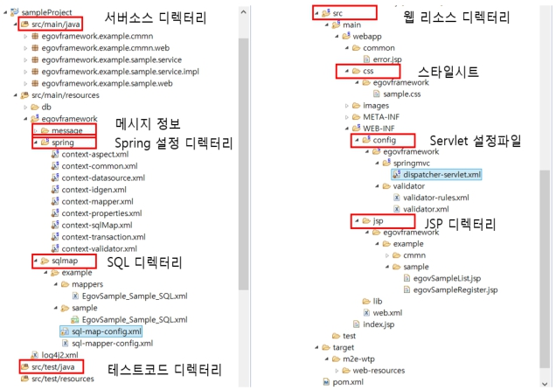
수행 순서
프로젝트의 배포관리 요건을 분석하고 배포환경 구성 방안을 계획한다.
프로젝트에서 개발하는 애플리케이션의 배포 대상, 리소스 유형, 배포 방식 등 배포관리 요건을 분석하고, 빌드, 배포를 위한 환경 구성 방안을 계획한다.
1. 프로젝트의 애플리케이션 기술적인 특성을 확인하고 배포 방식을 정의한다.
(1) 애플리케이션의 개발언어를 확인한다.
프로젝트에서 개발 중인 애플리케이션의 개발언어와 버전을 확인하고, 해당 개발 언어에서 사용되는 컴파일과 배포 방식을 확인한다.
(2) 프로젝트에 적용되어 있는 개발 도구, 개발환경을 확인한다.
프로젝트에서 사용 중인 개발 도구, 개발 프레임워크(Spring 프레임워크, 전자정 부표준 프레임워크, 상용 프레임워크 등)를 확인하고, 개발 프레임워크에서 제공 하는 프로그램 관리, 컴파일 방식을 확인한다. 특히 상용 프레임워크의 경우 별도 의 프로그램 관리, 컴파일 방식을 제공하는 경우가 많으므로 주의한다.
(3) 애플리케이션의 유형을 확인한다.
애플리케이션의 유형(모바일 앱, 웹 기반 시스템, C/S 기반 시스템 등)을 확인하 고, 해당 유형에 맞는 배포 방식을 확인하며, 프로젝트에 도입된 애플리케이션 운 영환경(웹 서버, WAS 등)의 배포 대상 디렉터리를 확인한다.
[그림 1-4] Java 기반 웹 기반 시스템의 디렉터리 구성 (예시) (Spring 프레임워크 사용)
8

Slide 23
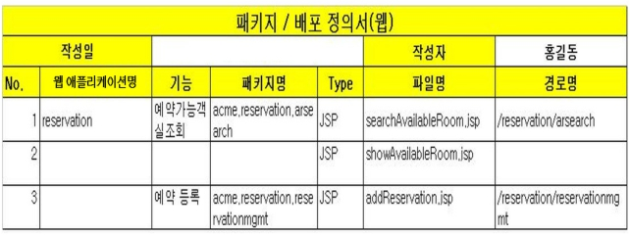
(4) 배포 대상 리소스의 유형을 확인한다.
프로젝트에서 설계한 배포 정의서를 통해서 애플리케이션의 배포 단위(war, jar, war 등)를 확인한다.
[그림 1-5] 패키지/ 배포 정의서(웹) (예시)
(5) 배포 대상 리소스 유형을 확인한다.
애플리케이션 배포 시 필요한 배포 대상 리소스의 유형을 확인하고 유형별 배포 방식을 정의한다.
<표 1-1> 리소스 유형별 배포 방식 정의(예시)
리소스 유형 배포 방식
웹 리소스
이미지
HTML
웹 서버상 해당 경로로 복사
웹단 프로그램 서버단 프로그램 배치 프로그램
war로 패키징 후 복사 jar로 패키징 후 복사
컴파일 후 class 파일로 복사
프로그램
인터페이스 전문 XML 파일 형태로 복사
프레임워크 설정 공통 코드 라이브러리
프레임워크 관리자가 직접 작업 코드 정보를 파일로 작성 후 배포 jar로 패키징 후 복사
공통
환경 설정 파일 XML 파일 형태로 복사
(6) 배포 시 연계하여 처리하고자 하는 프로젝트 요건을 확인한다.
프로젝트에 따라 프로그램을 빌드, 배포하는 과정에서 소스코드 점검 및 테스트를 병행하여 처리할 수 있다. 해당 점검, 테스트 도구를 적용해야 하는 요건이 있는 지 확인하고, 또한 빌드, 배포 도구와 연계가 가능한지 확인한다. 특히 프로젝트에 서 개발 중에 초기 단계부터 지속적인 통합 및 배포 요건인 CI(Continuous Integration) 환경 구성이 필요한지 확인한다.
9

Slide 24
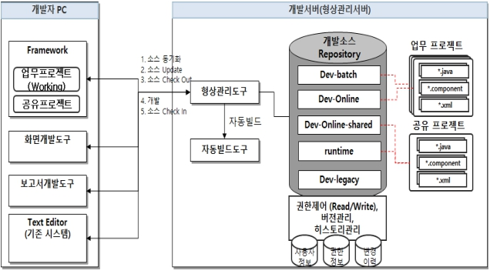
2. 개발하려는 애플리케이션의 인프라 환경을 확인하고 배포 대상 서버를 확인한다.
(1) 개발하려는 애플리케이션의 서버 구성 환경을 확인한다.
일반적으로 개발 서버, 운영 서버로 구성되는데, 중요 애플리케이션의 경우 중간 에 테스트 서버가 추가되고, 특히 안정적인 운영이 강조되는 사이트에서는 연수 서버, 재해복구 서버(DR: Disaster Recovery) 등이 추가되기도 한다. 배포 대상 서버 환경이 추가되는 경우 빌드, 배포작업도 별도로 작성되어야 한다.
(2) 리소스 유형별 배포 대상 서버를 확인한다.
일반적으로 애플리케이션 소스코드는 소스 형상관리 시스템을 통해서 형상을 관리 하고 배포하지만, 특수한 패키지 솔루션(solution)에 의해서 관리되는 리소스(예: 비즈니스 Rule 관리 솔루션상의 Rule 변경 사항, 전문 관리 솔루션상의 전문 XML 변경 사항 등)의 경우 별도의 배포 대상으로 구분하여 관리되어야 한다.
(3) 분산 배포 대상을 확인한다.
애플리케이션의 사용 특성을 파악하고, 특정 리소스(화면, 전문 등)를 여러 서버 에 동시에 일괄 배포해야 하는 요건이 있는지 확인한다.
(4) 통합 빌드 배포 구성도를 작성한다.
애플리케이션의 특성, 프로젝트의 빌드 요건 및 인프라 구성 환경 확인 결과 정 리된 내역을 기반으로 배포 구성도를 작성하고, 누락된 사항이 없는지 확인한다.
[그림 1-6] 배포구성도 작성 (예시)
10

Slide 25
애플리케이션 배포를 위한 도구와 시스템을 선정하고 설치한다.
1. 애플리케이션 빌드, 배포를 위해 적합한 도구를 선정한다.
프로젝트의 빌드, 배포 요건, 애플리케이션의 개발 특성 및 리소스 유형을 기반으로 적합한 빌드, 배포 도구를 선정한다.
(1) 소스 형상관리 도구를 선정한다.
소스 형상관리 도구는 애플리케이션 빌드, 배포를 하기 위한 가장 중요한 관리 도구 이다. 발주처에서 표준으로 정의하고 사용 가능하도록 제공하는 형상관리 도구가 있는 경우에는 해당 도구를 사용하면 된다. 일반적으로 애플리케이션 개 발 기간 중에는 일시적인 사용과 비용 측면을 고려하여 오픈소스 기반의 형상관 리 도구(예: Maven, CVS, Subversion 등)를 사용하고, 배포 이후 운영환경에서 는 안정적인 운영을 위하여 상용 형상관리 도구를 도입하여 사용한다.
(2) 빌드 도구를 선정한다.
애플리케이션 빌드, 배포 스크립트 작성을 위한 빌드 도구를 선정한다. 빌드 도구 는 일반적으로 도입된 개발 도구상에 임베디드되어 제공되는데, 프로젝트 차원의 전체적인 통합 빌드 수행을 위해서는 별도의 빌드 도구를 사용해야 한다. 개발언 어, 개발도구별로 표준적으로 사용하는 빌드 도구가 정의되어 있으며, 해당 기준에 맞추어서 빌드 도구를 선정한다(예: Java Eclipse 개발환경 Ant 빌드 도구 내장).
(3) 빌드 스케줄 관리도구를 선정한다.
지속적인 통합, 빌드 환경을 구성이 필요한 경우 빌드 스케줄 도구를 사용한다. 빌드 스케줄 도구도 빌드 도구에 맞추어서 표준적으로 사용되는 도구가 있으며, 해당 도구를 선정한다. 상용 형상관리 도구의 경우 내부에 빌드 스케줄 기능을 내장하고 있다.
(4) 테스트 도구를 선정한다.
통합 빌드, 배포 과정 중 자동화된 테스트 수행이 필요한 경우 테스트 도구를 선 정한다. 테스트 도구 선정 시에는 해당 테스트 도구가 사용하는 빌드 도구, 형상 관리 도구와 연계 가능한지, 호환성을 제공하는 버전인지 확인한다. 테스트 도구 는 테스트 대상별로(화면 모듈, 서버 모듈, DB 처리 모듈, 인터페이스 모듈 등) 여러 유형이 존재하며, 반영하고자 하는 범위에서 선정한다.
(5) 검토 대상 코드 인스펙션 점검 도구를 파악한다.
프로젝트에 적용 가능한 코드 인스펙션 점검 도구를 조사한다. 발주사 또는 운영 중인 시스템에서 사용 중인 코드 인스펙션 점검 도구가 있거나 RFP(Request fo r Proposal) 상에 명시된 도구가 있다면, 해당 도구를 우선적으로 사용 가능한지 확인한다.
11

Slide 26
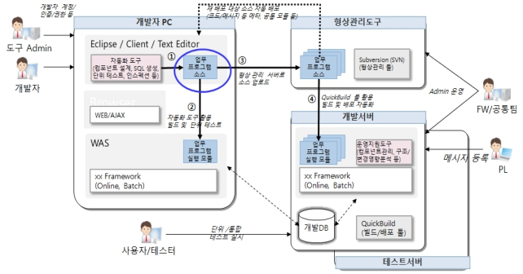
(6) 애플리케이션 개발에 적합한 코드 인스펙션 점검 도구를 선정한다.
프로젝트 상황에 맞는 코드 인스펙션 점검 도구를 선정한다. 오픈소스 기반의 도 구를 사용하고자 하는 경우에는 해당 도구의 기술 지원이 가능한 인력의 존재 여 부를 판단해야 한다. 상용 제품을 도입하는 경우 프로젝트 기간 중 적절한 지원 이 가능하도록 기술 지원 사항을 포함하여 선정한다.
2. 빌드·배포환경을 정의하고 선정된 도구를 설치한다.
(1) 빌드·배포환경을 정의한다.
프로젝트의 빌드 요건, 인프라 환경, 선정된 빌드·배포 도구를 바탕으로 빌드·배 포환경 구성을 정의한다. 기정의된 프로젝트 개발환경과 연계 방식, 빌드·배포 도 구의 역할 및 빌드, 배포작업 참여자를 정의한다.
[그림 1-7] 배포환경 구성 (예시)
(2) 선정된 빌드·배포 도구를 설치한다(서버 단).
빌드·배포 서버로 정의된 서버에 선정된 빌드·배포 도구를 설치하고, 연결 URL 을 통해서 정상적으로 동작하는지를 확인한다. 빌드 스케줄러 도구의 경우, 별도 웹 서버를 기동시켜야 하는 경우가 있으므로 웹 서버 기동 후 관리자 접근 가능 여부를 확인한다.
(3) 선정된 빌드·배포 도구를 설치한다(클라이언트 단).
개발자의 개발환경에 배포되어야 하는 Agent, 플러그인이 있는 경우 해당 도구 를 배포하고 모든 개발자가 설치하도록 한다. 설치 시 발생 가능한 주요 오류 사 항은 조치 가능한 가이드를 작성하여 제공한다.
12

Slide 27
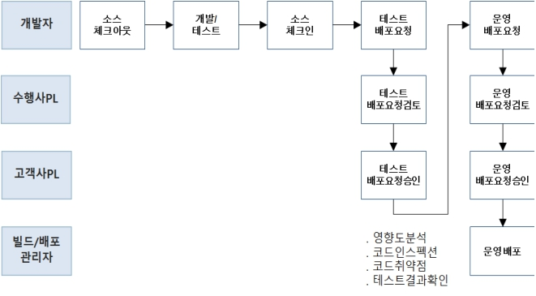
애플리케이션 개발 기간(개발 프로젝트) 중 적용할 배포 절차 및 역할을 정의한다.
1. 애플리케이션 개발 기간 중 사용할 배포 유형 및 기준을 정의한다.
애플리케이션 개발 중에 프로젝트에서 사용할 애플리케이션 배포 유형을 정의하고 유형별 관리 기준, 수행 절차를 정의한다.
<표 1-2> 애플리케이션 배포 유형 사례
구 분 적용 상황 수행 절차
긴급 적용
장애나 오류 발생 시
개발자가 직접 즉시 배포 또는 관리자, PL의 최소 한의 확인만 수행
일반 적용
개발, 수정된 프로그램에 대한 일반적인 적용
관리자, PL 확인 및 배포관리자 확인, 테스트 수행 결과물 확인
통합 빌드
주기적으로 전체 개발 내역을 확인･점검하는 경우
(2주~ 1개월)
배포관리자가 애플리케이션 전체 소스를 일괄하여 빌드･배포 후 점검 보고서 추출
2. 애플리케이션 개발 기간 중 사용할 애플리케이션 배포 절차를 정의한다.
애플리케이션 배포 절차를 정의하고, 각 단계에서 수행할 작업을 상세화 한다. 일반 적으로 애플리케이션 배포 절차는 개발 단계별로 변경되므로 구현 단계, 테스트 단 계, 안정화 단계, 운영 단계로 구분하여 정리한다.
[그림 1-8] 배포 절차 (예시)
13

Slide 28
3. 애플리케이션 개발 기간 중 배포를 위한 관계자들의 역할과 책임을 정의한다.
<표 1-3> 애플리케이션 배포 관계자의 R&R(예시)
담당자 역할과 책임
∙ 빌드, 배포환경 구성 및 운영
∙ 빌드 스크립트 작성 및 테스트 ∙ 빌드, 배포 내역 오류 확인
∙ 배포 요청 내역 검토 및 오류 확인 ∙ 주기적 통합 빌드 및 배포 수행
배포관리자
∙ 빌드, 배포 보고서 확인
(테스트 수행 결과, 소스코드 품질 결과 확인 후 오류 사항 조치 요청)
∙ 개발 진척도 관리
∙ 테스트 케이스 작성 내역 검토
프로젝트 PM, PL
∙ 테스트 케이스 작성 및 관리
∙ 개별 모듈 수시 빌드 및 배포
∙ 빌드, 배포 내역 정상 여부 확인
∙ 빌드, 배포 보고서 내 테스트 오류 내역, 소스코드 품질 수정 내역
확인 후 오류 수정
개발자
수행 tip
• 개발자의 소스코드 작성 품질 향상 및 개발 생산성 향 상을 위해서 개발 초기부터 통합 빌드, 배포 체계를 구 성하여 진행하는 것이 효과적이다.
• 통합 빌드 및 배포 주기는 프로젝트 상황에 따라 지정 가능한데, 보통 2주 ~ 1개월 이내로 정하며, 프로젝트 기간이 짧은 경우 배포 주기를 좀 더 짧게 가져갈 수 있다.
• 대형 프로젝트의 경우 빌드, 배포작업에 많은 공수가 소요되며, 진행 시 이슈 발생 가능성이 높으므로 구현 단계에서는 별도의 빌드 담당자의 공수를 확보하는 것 이 필요하다.
• 빌드, 배포 도구 선정 시 사용 사례가 많고 안정적인 도구를 사용하는 것이 필요하며, 상용 솔루션(solution) 을 도입했다고 하더라도 프로젝트 요건, 상황에 맞지 않는 부분이 있으므로 세부 내용 확인 후 커스터마이징 을 진행한다.
14

Slide 29
학습 1 교수·학습 방법
교수 방법
• 프로젝트의 애플리케이션 기술적인 특성에 따라 배포 방식을 달리함을 비교 설명한다.
• 애플리케이션 빌드, 배포를 위해 요구되는 형상관리 도구, 테스트 도구, 빌드 도구 등을
기능별로 분류하여 설명한다.
• 형상관리의 범위와 형상관리시스템 기능에 대한 이해를 돕기 위해 관련 상용 솔루션
(solution)을 시연한다.
• 애플리케이션 배포 절차를 정의하고 애플리케이션 배포를 위한 프로젝트 관계자들의 역할 과 책임을 설정한다.
학습 방법
• 프로젝트의 애플리케이션 기술적인 특성에 따라 상이한 배포 방식을 비교·분석한다.
• 애플리케이션 빌드, 배포를 위해 요구되는 형상관리 도구, 테스트 도구, 빌드 도구 등의
기능을 숙지하고 관련 오픈소스 솔루션(solution) 및 상용 솔루션을 조사한다.
• 형상관리시스템에 사용되는 용어를 정확히 이해하고 형상관리의 범위와 형상관리시스템
기능에 대해 숙지한다.
• 애플리케이션 배포 절차를 이해하고 애플리케이션 배포를 위한 프로젝트 관계자들의 역할 과 책임을 정리한다.
15

Slide 30
학습 1 평 가
평가 준거
• 평가자는 학습자가 학습 목표를 성공적으로 달성하였는지를 평가해야 한다.
• 평가자는 다음 사항을 평가해야 한다.
학습 내용
학습 목표
성취수준
상 중 하
애플리케이션 배포환경 구성 | - 애플리케이션 빌드와 배포를 위한 환경 구성 방안을 계획할 수 있다.
 | - 애플리케이션 배포를 위한 도구와 시스템을 결정할 수 있다.
 | - 결정한 애플리케이션 배포환경을 위한 도구와 시스템을 설 치할 수 있다.
 | - 설치한 시스템과 도구 운영을 위해 상세 구성 및 설정을 할 수 있다.
평가 방법
• 서술형 시험
학습 내용
평가 항목
성취수준
상 중 하
애플리케이션 배포환경 구성 | - 애플리케이션 빌드･배포 프로세스에 대한 이해
 | - 프로젝트의 애플리케이션 기술적인 특성에 따른 배포방식 차이에 대한 이해
 | - 애플리케이션 빌드･배포를 위해 요구되는 형상관리 도구, 테스트 도구, 빌드 도구 등에 대한 기능 이해
 | - 형상관리시스템에서 사용되는 용어, 형상관리 범위에 대한 이해
 | - 애플리케이션 배포를 위한 프로젝트 관계자들의 역할과 책 임 판별 정도
 | - 애플리케이션 빌드, 배포 과정에서 각 단계별로 작성이 요 구되는 문서들에 대한 이해 정도
16

Slide 31
• 평가자 질문
학습 내용
평가 항목
성취수준
상 중 하
애플리케이션 배포환경 구성 | - 애플리케이션 빌드･배포 프로세스에 대한 이해
 | - 애플리케이션 빌드･배포를 위해 요구되는 형상관리 도구, 테스 트 도구, 빌드 도구 등에 대한 기능 판별 여부
 | - 형상관리시스템에서 사용되는 용어, 형상관리 범위에 대한 숙지 정도
 | - 애플리케이션 배포를 위한 프로젝트 관계자들의 역할과 책 임 이해 정도
 | - 애플리케이션 빌드, 배포 과정에서 각 단계별로 작성이 요 구되는 문서들의 종류
피드백
1. 서술형 시험
- 시험 답안을 평가한 후 전체적으로 미흡한 부분에 대해서는 주요 사항을 표시하여 사례를 들어
설명해 준다.
2. 평가자 질문
- 질문에 대한 답변을 못하거나 답변이 충분하지 못할 경우에는 다른 학습자에게 답변을 유도해
보고, 전체적으로 답변이 충분하지 못한 경우에는 충분한 자료로 보충 설명한다.
- 형상관리시스템, 테스트 도구 등에 대한 이해가 부족할 때에는 해당 상용 솔루션(solution) 시
연을 통해 이해를 높여 준다.
17

Slide 32
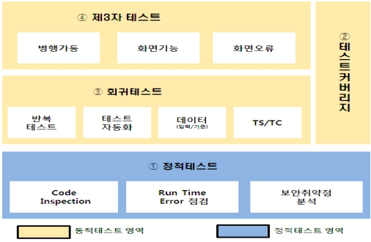
학습 1 애플리케이션 배포환경 구성하기
학습 2 애플리케이션 소스 검증하기
학습 3 | 애플리케이션 빌드하기
학습 4 | 애플리케이션 배포하기
2-1. 애플리케이션 소스 검증
• 정상적으로 작동하는 소프트웨어 빌드를 위해 형상관리 서버로부터 소스코드를 체크아웃할 수
있다.
학습 목표
• 소스코드 검증도구를 활용하여 애플리케이션에서 사용한 라이브러리, 소스, 로직 등의 오류가
있는지를 검증할 수 있다.
• 소스코드의 환경 설정, 운영환경 정보, 대상 시스템 정보 등에 오류가 있는지 확인할 수 있다.
필요 지식 /
소스코드 검증도구
1. 검증도구의 구분
소스코드 검증도구는 구현된 SW를 실행하지 않고 테스트하는 정적 테스트 도구와 구현된 SW를 실행하여 동작을 보면서 테스트하는 동적 테스트 도구로 구분한다.
[그림 2-1] 소스코드 검증도구 구분
18

Slide 33
2. 소스코드 검증도구의 용도
(1) 정적 테스트 도구 사용 목적
정적 테스트 도구는 테스트하기 전에 코딩 오류, 성능 저하, 보안 취약점 등의 결 함을 조기에 발견할 수 있도록 지원한다. 이렇게 함으로써 개발의 생산성을 향상 시키고, 운영환경에서 프로그램의 품질 향상을 제고하며, 정량적인 품질 관리시스 템을 구축하게 한다.
(2) 동적 테스트 도구 사용 목적
테스트 미수행 코드를 확인하고 분기(결정)문 등 특정 유형의 코드 구조가 충분히 테스트 되었는지를 확인하여 추가적인 테스트를 진행함으로써 애플리케이션의 안 정성을 제고하고, 소스 품질 관리(통제) 활동을 할 수 있는 정량적인 품질 관리시 스템을 구축할 수 있게 한다.
코드 인스펙션(Code Inspection)
코드 인스펙션은 정적 테스트의 가장 일반적인 유형으로, 사전에 정의된 코드 작성 규 칙(Rule) 기반으로 소스코드를 점검하여 작성 규칙에 위반되는 소스코드를 추출하는 분 석 도구로 애플리케이션 개발 시 대부분 사용되며, 빌드 도구와 연계하여 빌드·배포 수 행 시 자동적으로 점검할 수 있다.
1. 코드 인스펙션 Rule 유형
(1) 성능 개선
애플리케이션의 성능에 영향을 미칠 수 있는 코드를 점검하는 Rule이다. 메모리 누 수, 미사용 변수, 메소드 여부 등을 확인하여 메모리를 낭비하는 코드를 식별한다.
(2) 코드 작성 규칙
개발언어에서 사전에 정의된 작성 규칙 또는 프로젝트 내에서 정의된 프로그램 명명규칙의 준수 여부를 점검하는 Rule이다. 작성 규칙을 미준수한 코드 내역을 추출하여 소스코드의 가독성을 향상시킨다.
(3) 에러 발생 가능성
애플리케이션 동작 중 에러 발생 가능성이 있는 코드를 점검하는 Rule이다.
2. 코드 작성 Rule 심각도 구분(예시)
(1) 필수, Blocker
에러 발생 가능성이 매우 높거나 메모리 누수가 발생되는 코드로, 반드시 수정되 어야 하는 위반 사항을 말한다.
(2) 권고 상, Critical
19

Slide 34
에러 발생 가능성이 높거나 일반적으로 수정되어야 하는 심각한 위반 사항을 말 한다.
(3) 권고 중, Major
에러 발생이 있거나 수정을 권고하는 중요 위반 사항을 말한다.
(4) 권고 하, Minor
소스코드의 가독성, 유지·보수성 향상을 위해 수정을 권고하는 위반 사항을 말한다.
(5) 정보, Info.
정보성으로 제공되는 위반 사항으로 개발자가 참고하여 적용할 수 있다.
3. 정규 표현식(Regular Expression)
정규 표현식은 특정한 규칙을 가진 문자열의 집합을 표현하는 범용적인 방식을 말한 다. 코드 인스펙션 도구의 코드 작성 규칙은 일반적으로 정규식으로 표현되며, 정규 식의 내용을 수정해서 점검 Rule의 내용을 수정할 수 있다.
<표 2-1> 정규 표현식 기본 문법(예시)
메타 문자 의미 설명
. 문자 1개의 문자와 일치한다. 단일행 모드에서는 새줄 문자를 제외한다.
"["과 "]" 사이의 문자 중 하나를 선택한다. "¦" 를 여러 개 쓴 것 과 같은 의미이다. 예를 들면 [abc]d는 ad, bd, cd를 뜻한다. 또한 "-" 기호와 함께 쓰면 범위를 지정할 수 있다. "[a-z]"는 a 부터 z까지 중 하나를 의미하고, "[1-9]"는 1부터 9까지 중의 하 나를 의미한다.
[]
문자클래스
[^]
부정
클래스 안의 문자를 제외한 나머지를 선택한다. 예를 들면 [^abc]d는 ad, bd, cd는 포함하지 않고 ed, fd 등을 포함한다. [^a-z]는 알파벳 소문자로 시작하지 않는 모든 문자를 의미한다.
^ 처음 문자열이나 행의 처음을 의미한다.
$ 끝 문자열이나 행의 끝을 의미한다.
()
하위식
여러 식을 하나로 묶을 수 있다. "abc¦dc" 와 "a(b¦)c" 는 같은 의미를 가진다.
\n
일치하는
n 번째 패턴
일치하는 패턴들 중 n 번째를 선택하며, 여기에서 n은 1에서 9 중 하나가 올 수 있다.
*
0회 이상
0개 이상의 문자를 포함한다. "a*b"는 "b", "ab", "aab", "aaab" 를 포함한다.
{m, n}
m회 이상 n회 이하
{1,3}b" 는 "ab", "aab", "aaab"를 포함하지만, "b"나 "aaaab"는 포함하지 않는다.
20

Slide 35
테스트 프레임워크(동적 분석 도구)의 구성
테스트 프레임워크는 테스트 케이스를 별도의 테스트 코드로 작성하고 동작시킬 수 있 는 환경을 제공하는 도구로, 개발자의 반복적이고 시간이 많이 소요되는 테스트 작업을 자동화하여 테스트에 소요되는 시간과 노력을 절감할 수 있게 한다.
1. 테스트 프레임워크의 구성
(1) 테스트 코드
테스트 코드 작성 및 자동화된 운영환경을 구성한다. 빌드 도구와 연계하여 빌드 수행 시 테스트 코드를 동작시켜 자동화된 테스트 환경을 제공한다.
(2) 테스트 저장소
테스트 수행을 위한 테스트 코드, 테스트 데이터, 관련 테스트 스크립트, 테스트 수행 결과를 저장, 관리한다.
2. Junit 테스트 프레임워크
Java, 오픈소스 기반의 테스트 프레임워크로 Java 개발환경의 범용적인 표준으로 사 용되며(Eclipse 개발 도구에 기본 내장 기능), 다음과 같이 테스트 가능한 Assert 함 수를 제공한다.
<표 2-2> Junit Assert 구문
제공 함수 설 명
assertArrayEquals(a,b) 배열 a와 b가 일치함을 확인
assertEquals(a,b) 객체 a와 b가 일치함을 확인
assertSame(a,b) 객체 a와 b가 같은 객체임을 확인
assertTrue(a) a값이 참인지 확인
assertNotNull(a) 객체 a가 null이 아님을 확인
21

Slide 36
수행 내용 / 애플리케이션 소스 검증하기
재료·자료
• 소스코드 검증 지침
• 소스코드 검증도구 매뉴얼
• 애플리케이션 형상관리 지침서
• 애플리케이션 형상관리 도구 매뉴얼 기기(장비 ･ 공구)
• 애플리케이션 배포환경: 형상관리 도구
• 애플리케이션 검증도구: 정적 소스코드 분석 도구, 동적 소스코드 분석 도구 등
• 전산장비: 인터넷, 컴퓨터, 프린터, 복사기, 빔 프로젝터 등
• 지원 도구: 문서 작성 도구 등
• OA소프트웨어: 워드프로세서, 스프레드시트, 프레젠테이션 도구 등 안전 ･ 유의 사항
• 소스코드 검증 기법에 대한 이해를 바탕으로 소스코드 검증도구 사용 방법을 실습할 수
있어야 한다.
• 응용SW 개발환경의 형상관리 도구와 빌드·배포 도구 등에 대한 이해를 바탕으로 자동화
도구를 활용하여 애플리케이션 배포 업무를 수행할 수 있어야 한다.
• 응용SW의 개발언어, 환경, 플랫폼, 아키텍처에 따라 빌드·배포 절차와 방법이 달라질 수
있으므로 다양한 환경에 적용할 수 있도록 지속적인 학습이 필요하다.
수행 순서
코드 인스펙션 점검 Rule을 정의한다.
1. 선정된 코드 인스펙션 점검 도구에서 제공되는 점검 Rule을 확인한다.
코드 인스펙션 점검 도구는 제품에 내장되어 있는 점검 Rule을 갖고 있다. 기본 제 공되는 점검 Rule의 내용, 가이드 사항, 심각도, Rule 유형 등을 확인한다.
22

Slide 37
<표 2-3> Java 점검 Rule(예시)
유형 심각도 Rule명 오류 코드 예시
Bug
Blocker
".equals()" should not be used to
test the values of "Atomic" classes
if (aInt1.equals(aInt2)) { ... }
C o d e
Smell
Major
"@Override" annotation should be
used on any method overriding
public boolean doSomething(){...}
try {
s = File.ReadAllText(fileName);
}
catch (Exception e) { // Noncompliant
throw e;
}
C o d e Smell
Major
"catch" clauses should do more than rethrow
for (;;) { // Noncompliant; end
condition omitted
// ...
}
Bug
Blocker Loops should not be infinite
2. 애플리케이션에 정의된 개발 표준을 바탕으로 추가･보완할 점검 Rule이 없는지 확인한다. 일반적으로 코딩 점검 도구에서 기본 제공하는 점검 Rule을 동일하게 반영하지만, 대형 프로젝트 또는 개발 도구, 프레임워크에 의해서 특정 함수를 필수로 사용해야 하는 경우 또는 애플리케이션 내의 명명 규칙 준수 여부를 체크하기 위해서 점검 Rule을 새롭게 추 가, 변경한다.
<표 2-4> 점검 Rule 추가 요건 사례
Rule명 심각도 Rule 점검 요건
주민 번호 하드 코딩 위반
필수
소스코드 내에 주민 번호 식별값을 갖는 내용이 하드 코딩되어 있으면 위반 표시
배치 프로그램 내 특정 함수 사용 금지
필수
Glpost(), LnkOutput(), LogOutput(), Message_Set() 함수 사용 금지 처리
Update 시 특정 칼럼 작성 누락
중요
Update 처리 시 시스템 공통 칼럼 updateDate, updateUser 칼럼이 반드시 포함되도록 처리
공통 프로그램 내 특정 함수 사용 금지
필수
CMTMSET(), TRCMSET(), ERRMSET()
3. 추가·보완이 필요한 점검 Rule을 추가･수정하여 반영한다.
점검 Rule 검토 결과, 추가･수정이 필요한 Rule에 대해 변경 사항을 반영한다. 변 경 Rule이 정규식 변경으로 처리가 가능한 경우에는 해당 정규식 내용을 수정한다. 반영하려는 점검 Rule의 내용이 복잡한 경우에는 별도 개발을 진행한다.
23

Slide 38
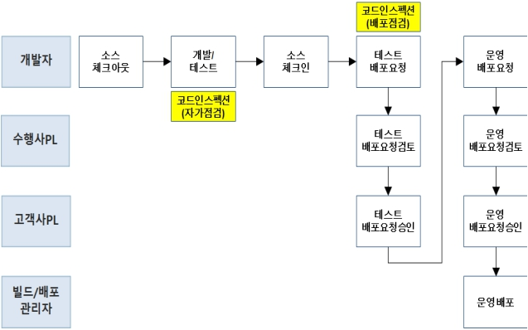
4. 코드 인스펙션 점검 수행을 위한 수행 절차를 정의한다.
(1) 코드 인스펙션 점검 방식을 정의한다.
코드 인스펙션의 경우 개발자가 개발 도구상에서 특정 소스만 점검할 수 있고, 애플리케이션 배포 단계에서 사전 점검으로 점검할 수 있다. 마지막으로, 코드 인 스펙션 담당자가 전체 소스를 대상으로 사후 일괄 점검을 수행할 수도 있다. 각 각의 점검 방식 중 해당 애플리케이션 개발 시 적용할 코드 인스펙션 점검 방식 을 선정한다.
(2) 코드 인스펙션 점검 주기를 정의한다.
코드 인스펙션 담당자가 전체 소스에 대해서 사후 일괄 점검을 수행하는 경우 일 괄 점검 주기를 정의한다. 사후 일괄 점검은 구현 상황에 따라서 달라질 수 있는 데, 개발자의 개발 습관을 잡고 코딩 규칙 준수를 위해서 개발 초기부터 적용하 는 것이 중요하고, 2주 ~ 1개월 주기로 주기적인 사후 일괄 점검이 필요하다.
(3) 코드 인스펙션 점검 수행 절차를 정의한다.
사전에 정의된 애플리케이션 배포 절차에 코드 인스펙션 점검 단계를 추가하는 방식으로 코드 인스펙션 점검 절차를 정의한다. 코드 인스펙션 점검의 경우 애플 리케이션이 서버에 배포되기 전에 점검되어 오류 사항이 보완될 수 있도록 한다.
[그림 2-2] 애플리케이션 배포 절차 (예시) (코드 인스펙션 점검 단계 추가)
24

Slide 39
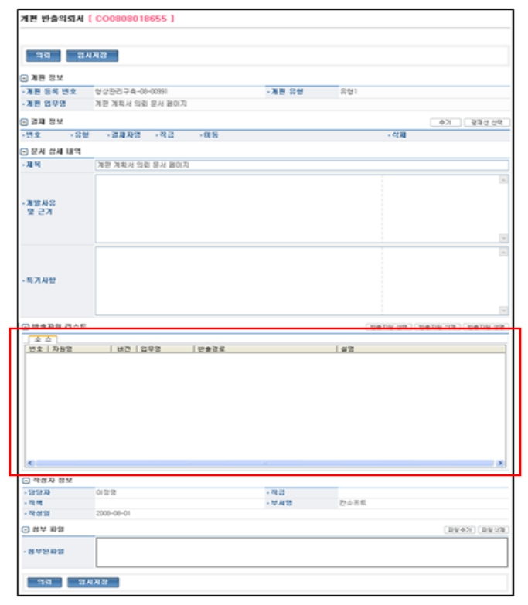
변경 대상이 되는 애플리케이션 소스를 형상관리 서버로부터 반출(Check Out)한다.
1. 변경이 요구되는 대상 응용 프로그램, 개편 일정 등을 종합적으로 정리한 개편 계획서를 작성하여 관리자의 승인을 받는다. 이때 개편 유형에 따라 설계 계획서, 설계 검토 의뢰서, 구축 계획서, 구축 검토 의뢰서 등을 선별적으로 함께 작성한다.
2. 변경이 요구되는 자원(응용 프로그램 소스 등)을 반출하기 위한 반출 의뢰서를 작성하여
관리자의 승인을 받은 후 반출(Check Out)한다.
변경 영향 분석 시 식별된 형상관리 항목에 대해 형상관리자에게 반출 요청을 하여 수정할 자원의 최종 버전을 반출한다.
[그림 2-3] 반출의뢰서 (예시)
25

Slide 40
코드 인스펙션을 수행하고 점검 결과를 검증한다.
1. 배포 대상인 애플리케이션에 대해서 코드 인스펙션을 수행한다.
코드 인스펙션 도구를 적용하기 전에 점검 Rule에 의한 점검 결과가 정확한지 확인 해야 한다. 코드 인스펙션 담당자는 개발된 전체 소스를 대상으로 코드 인스펙션 점 검을 수행하고, 코딩 Rule 위반 사항을 추출하여 개발팀에 확인을 요청한다.
<표 2-5> 코드 인스펙션 위반 내역(예시)
Rule명 소스명 위반 내역
포인터 변수의 sizeof 금지
/EFB/sro/EFB10000.c
BSFOPen (lt_BSFCOUNT, ...
빈함수 점검 /ECL/sco/ECL10001.c {}
SELECT * 사용 금지 /DDC/DBIO/DDC1400.sql SELECT * ...
미사용 로컬 함수 /FIM/sro/FIM50003.c long lt_Term ...
2. 코드 인스펙션 결과를 확인하고 오탐(False Positive) 여부를 확인한다.
(1) 코드 인스펙션 결과를 확인한다.
개발자는 코드 인스펙션 결과를 보고 위반 내역이 정확한지 확인한다. 오탐이 있 거나 예외 처리가 필요한 경우 수정을 요청한다.
(2) 개발자의 예외 요청 사항, 검증 내역을 피드백받는다.
코드 인스펙션 담당자는 개발팀의 오탐 내역, 예외 요청을 접수하여 오탐 내역이 맞는지 확인한다. 예외 요청이 필요한 사항에 대한 패턴을 파악하고 예외 사항을 코드 인스펙션 도구에 반영한다.
<표 2-6> 코드 인스펙션 예외 요청 사항 처리(예시)
Rule명 예외 요청 사항 대상 소스
포인터 변수의 sizeof 금지
프레임워크 자동 생성 프로그램에 대해 대상 제외 필요
프로그램 경로 중 lib 폴더 내 프로그램
하드 코딩 문구 (URL)
고객 발송용 이메일 프로그램으로 URL 사용 필요
고객 이메일 프로그램
INSERT문 내 대상 칼럼을초기 데이터 이행용 프로그램에 대 명시하지 않음. 해서 적용 제외 필요
데이터 이행 프로그램
26

Slide 41
3. 전체 적용 대상 점검 Rule을 대상으로 심각도, 적용 유무 등 관리 기준을 정의한다.
적용 대상 점검 Rule과 Rule별 위반 내역 건수를 확인하고, 해당 애플리케이션 개 발 시 적용할 Rule과 반드시 수정해야 하는 심각도 수준을 정의한다. 정보성, 권고 이하의 심각도의 경우 코딩 규칙 위반 정도가 낮으므로 필수 조치 대상에서 제외할 수 있다.
4. 오탐이거나 보완이 필요한 Rule에 대해 수정한다.
코드 인스펙션 담당자는 검토 결과 오탐 또는 보완이 필요한 것으로 식별된 점검 Rule에 대해서는 오류 원인을 확인하고, 해당 점검 Rule의 내용을 수정한다. Rule 수정 후 위반 내역 점검 결과가 정확한지 재차 확인 후 반영한다.
코드 인스펙션 점검 결과를 반영한 Rule을 가이드하고 개발 조직이 반영하게 한다.
1. 개발팀을 대상으로 코드 인스펙션 점검 결과를 반영한 Rule을 가이드한다.
코드 인스펙션 점검 Rule이 확정되면, 코드 인스펙션 담당자는 점검 Rule을 정리하 여 개발팀에 가이드한다. Rule별 상세 설명 및 정상 사례, 오류 사례를 실제 코드를 통해서 제시하여 개발자가 해당 내용을 보고 코드 수정이 가능하도록 제시한다.
<표 2-7> 코드 인스펙션 점검 Rule 가이드(예시)
Rule명 정상 사례 오류 사례 Rule 상세 설명
if (i > 0 ) {
totalCnt = xCount;
}
else {
return false;
}
if (i > 0 ) {
totalCnt = xCount;
}
else {
//
}
if/else 구문 등에 빈 블록 이 작성되면 에러 발생 시 찾을 수 없는 로직상의 오 류가 발생됨.
빈함수 점검
switch(i) {
case 1: dosomething(); break;
default
...
break;
}
switch(i) {
case 1: dosomething(); break;
}
switch 문에서 Default 사용 권장
switch 문에는 항상 default
문을 추가해야 함.
default 문이 없는 경우, 예 외 사항 발생 시 예기치 않 은 결과 발생 가능함.
INSERT 시 시 스템 공통 칼럼 누락
INSERT ... sysdate userid
INSERT ...
시스템 공통 칼럼 누락 시 테이블의 등록, 변경 시간 추적이 불가함.
27

Slide 42
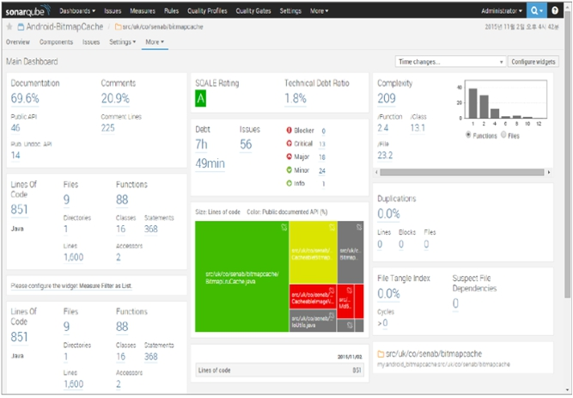
2. 코드 인스펙션 점검 결과를 파악하고 개발 조직에 전달한다.
코드 인스펙션 점검 Rule이 보완, 확정된 후 코드 인스펙션 담당자는 정해진 주기, 기준에 맞추어서 코드 인스펙션을 수행하고, 그 점검 결과를 개발팀에 전달한다. 코 드 인스펙션 도구에 따라서 별도의 웹 페이지를 통해서 코드 인스펙션 점검 결과를 보여 줄 수 있다.
[그림 2-4] 코드 인스펙션 점검 결과 (예시)
3. 개발 조직의 주요 위반 사항을 정리하여 준수 사항 가이드를 작성, 전달한다.
코드 인스펙션 담당자는 점검 결과 위반 빈도가 높은 주요 코딩 작성 규칙에 대해서 정리하여 개발 조직에게 전달하고 가이드 한다.
도입된 테스트 프레임워크를 기반으로 테스트 코드를 작성하고 테스트를 수행한다.
1. 테스트 코드 작성 기준을 정의한다.
애플리케이션 개발 시 적용한 테스트 코드 작성 기준을 프로젝트의 기간, 진행 상황, 프로그램 중요도, 테스트 유형 등을 고려하여 정의한다. 반복적으로 테스트 가능한 부분과 아닌 부분을 구분하여 기준을 명확히 하고, 구현 단계를 수행하기 전에 개발 자에게 가이드한다.
2. 테스트 코드를 작성한다.
개발자는 테스트하려는 프로그램에 적합한 테스트 코드를 작성한다. 프로그램 내의 테 스트하려는 함수에 대해서, 발생 가능한 케이스에 대해서 테스트 케이스를 작성한다.
28

Slide 43
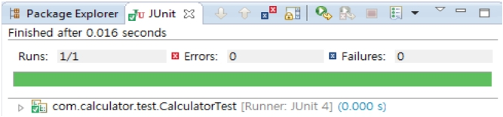
<표 2-8> 테스트 케이스 작성(예시)
Junit 테스트 케이스 작성 예시
public class FileReaderTest {
FileReader _input = null;
@Before
public void setUp() throws Exception {
try {
_input = new FileReader("C:/Temp/data.txt");
} catch (FileNotFoundException e) {
throw new RuntimeException ("Cannot open the TXT File");
}
}
@Test
public void testRead() throws IOException {
char ch = '&';
for (int i=0; i<4; i++)
ch = (char)_input.read();
assert('d'==ch);
assertEquals('d',ch);
}
@After
public void tearDown() throws Exception {
try {
_input.close();
} catch (IOException e) {
throw new RuntimeException ("Error in closing TXT File");
}
}
}
3. 작성한 테스트 코드를 실행한다.
테스트 프레임워크의 실행 기능을 사용하여 테스트 코드를 실행시키고 정상 동작 여 부를 확인한다. 테스트를 통과하지 못한 경우 오류 내역, 오류 라인을 확인하고 소스 코드를 수정한다. 개발자는 프로그램 개발, 디버깅 및 리팩토링 과정 중에 계속해서 테스트 코드를 실행하여 프로그램의 기능 완성도를 확인한다.
[그림 2-5] Junit 테스트 케이스 실행 사례
29

Slide 44
수행 tip
• 테스트 케이스 작성 대상의 경우 대내외 인터페이스가 필요하거나, 복잡한 업무 수행 절차에 따라 생성되는 데이터가 필요한 경우 사전에 환경 준비가 필요하므로 지속적인 테스트가 어려울 수 있다.
• 코드 인스펙션의 경우 사용자의 보안 이슈, 정부 정책 에 의한 작성 기준이 추가될 수 있다. 코드 인스펙션 기준 수립 시 관련 요건을 충분히 취합하여 해당 항목 이 누락되지 않도록 주의한다.
• 코드 인스펙션 점검 결과의 경우 점검 Rule이 소스코 드 내의 모든 케이스를 가정하고 작성되어 있지 않기 때문에 계속해서 오탐이 발생될 수 있다. 따라서 오탐 발생 시 해당 점검 Rule을 신속하게 수정하여 점검 결과의 정확도를 향상시켜야 한다.
30

Slide 45
학습 2 교수·학습 방법
교수 방법
• 형상관리시스템에 대한 이해를 기반으로 소스코드를 반출(Check Out)하는 과정과 반입 (Check In)하는 과정을 시연하고, 반입·반출 시 요구되는 반출의뢰서, 반입의뢰서 등의 실사례를 제시한다.
• 정적 소스코드 검증도구 및 동적 소스코드 검증도구의 기능을 구분하여 설명하고 검증결
과의 실사례를 보며 분석한다.
• 코드 인스펙션 점검 수행 절차를 정의하고 코드 인스펙션 점검 Rule에 대한 다양한 실사
례를 설명한다.
• 테스트 코드 작성 기준을 정의하고 테스트 코드를 작성을 시험한다.
학습 방법
• 형상관리시스템의 기능을 숙지하고 소스코드를 반출(Check Out)하는 과정과 반입(Check In)하는 과정을 시행한다. 또한 반입·반출 시 요구되는 반출의뢰서, 반입의뢰서 등의 실 제 사례를 보며 반입·반출 시 요구되는 요소들을 파악한다.
• 정적 소스코드 검증도구 및 동적 소스코드 검증도구의 기능을 검증 결과의 실사례를 보며
숙지한다.
• 코드 인스펙션 점검 Rule을 다양한 실사례를 통해 이해한 후 코드 인스펙션을 시험한다.
• 테스트코드 작성 기준을 이해하고 테스트 코드를 작성을 시험한다.
31

Slide 46
학습 2 평 가
평가 준거
• 평가자는 학습자가 학습 목표를 성공적으로 달성하였는지를 평가해야 한다.
• 평가자는 다음 사항을 평가해야 한다.
학습 내용
학습 목표
성취수준
상 중 하
애플리케이션 소스 검증 | - 정상적으로 작동하는 소프트웨어 빌드를 위해 형상관리 서 버로부터 소스코드를 체크아웃할 수 있다.
 | - 소스코드 검증도구를 활용하여 애플리케이션에서 사용한 라 이브러리, 소스, 로직 등의 오류가 있는지 여부를 검증할 수 있다.
 | - 소스코드의 환경 설정, 운영환경 정보, 대상 시스템 정보 등에 오류가 있는지 확인할 수 있다.
평가 방법
• 서술형 시험
학습 내용
평가 항목
성취수준
상 중 하
애플리케이션 소스 검증 | - 형상관리시스템의 기능 및 체크인, 체크아웃 프로세스 이해
 | - 빌드·배포 과정에서 요구되는 계획서, 의뢰서, 검토의뢰서 의 종류 및 사용 용도에 대한 이해
 | - 정적 소스코드 검증도구에 대한 정의 및 기능에 대한 이해
 | - 동적 소스코드 검증도구에 대한 정의 및 기능에 대한 이해
 | - 코드 인스펙션 점검 Rule에 대한 숙지 정도
32

Slide 47
• 평가자 질문
학습 내용
평가 항목
성취수준
상 중 하
애플리케이션 소스 검증 | - 형상관리시스템의 기능 및 관련 용어에 대한 이해
 | - 정적 소스코드 검증도구에 대한 정의 및 기능에 대한 이해
 | - 동적 소스코드 검증도구에 대한 정의 및 기능에 대한 이해
• 평가자 체크리스트
학습 내용
평가 항목
성취수준
상 중 하
애플리케이션 소스 검증 | - 형상관리시스템의 기능 및 체크인, 체크아웃 프로세스 이해
 | - 빌드·배포 과정에서 요구되는 계획서, 의뢰서, 검토의뢰서 의 종류 및 사용 용도에 대한 이해
 | - 정적 소스코드 검증도구에 대한 정의 및 기능에 대한 이해
 | - 동적 소스코드 검증도구에 대한 정의 및 기능에 대한 이해
 | - 코드 인스펙션 점검 Rule에 대한 숙지 정도
피드백
1. 서술형 시험
- 시험 답안을 평가한 후 전체적으로 미흡한 부분에 대해서는 주요 사항을 표시하여 설명해 준다.
2. 평가자 질문
- 질문에 대한 답변을 못하거나 답변이 충분하지 못할 경우에는 다른 학습자에게 답변을 유도해
보고, 전반적으로 이해가 부족한 경우에는 충분한 자료로 보충 설명한다.
- 정적 소스코드 검증도구, 동적 소스코드 검증도구에 대한 이해가 부족한 경우에는 해당 상용 솔
루션(solution) 프레젠테이션을 통해 이해를 높여 준다.
3. 평가자 체크리스트
- 수업과 실습 과정에서 작성한 체크리스트를 기반으로 학습자별로 종합적인 평가를 진행하여 강･
약점을 분석해 준다.
33

Slide 48
학습 1 애플리케이션 배포환경 구성하기
학습 2 애플리케이션 소스 검증하기
학습 3 애플리케이션 빌드하기
학습 4 애플리케이션 배포하기
3-1. 애플리케이션 빌드
• 애플리케이션 소스코드 검증 결과에 문제가 없는 경우 해당 소스코드를 빌드 시스템으로 이관
할 수 있다.
학습 목표
• 애플리케이션 빌드 절차에 따른 빌드 스크립트를 작성할 수 있다.
• 작성한 빌드 스크립트 또는 도구를 활용하여 애플리케이션 빌드를 실행할 수 있다.
• 애플리케이션 빌드 실행 결과를 확인하여 정상적으로 완료되었는지를 확인할 수 있다.
• 애플리케이션 빌드 실패 시 문제 내용과 원인을 파악하여 개발자에게 설명할 수 있다.
필요 지식 /
지속적인 통합(CI: Continuous Integration) 환경
애플리케이션 개발 과정 중 지속적으로 개발된 프로그램을 통합, 빌드, 배포하여 애플리 케이션의 개발 내역을 검증, 테스트할 수 있는 환경을 말한다. 통합 빌드 과정 중 테스 트 도구, 소스코드 품질 측정도구 등과 연계할 수 있으며, 자동화된 스케줄 관리를 통 해서 지속적이고 반복적인 프로그램 빌드, 테스트를 진행할 수 있다.
1. 빌드 도구
애플리케이션의 배포 단위, 형식에 따라 소스코드를 컴파일, 패키징하며, 배포하는 스크립트를 제공하고 수행하는 도구이다(Ant, Maven 등).
2. 테스트 도구
개발된 소스코드를 테스트할 수 있는 테스트 코드를 작성, 동작시킬 수 있는 도구로, 통합빌드 수행 시 연결할 수 있다(Junit, DBUnit, StrutsTestCase 등).
3. 소스코드 품질 측정도구(코드 인스펙션)
정해진 소스코드 작성 규칙에 따라 소스코드를 점검하고 규칙 위반 여부를 체크하는 도구로, 통합 빌드 수행 시 연결할 수 있다(PMD, FindBugs 등).
34

Slide 49
4. 테스트 커버리지 측정도구
소스코드 내 테스트 가능한 경로 중 테스트 도구를 통해서 테스트된 커버리지를 측정 하는 도구이다(Clover, JCoverage, ElcEmma 등).
5. 빌드 스케줄 관리도구
작성된 빌드 스크립트를 정해진 조건, 시간에 기동하고 진행 상태, 수행 결과를 관리 하는 도구이다(Anthill, CruiseControl, Hudson 등).
테스트 커버리지
1. 테스트 커버리지의 의미
테스트 커버리지는 전체 프로그램의 범위 대비 테스트 수행 시 해당 테스트 수행을 위해 동작된 프로그램의 범위 비율을 의미한다.
2. 테스트 커버리지 측정 유형
(1) 라인 커버리지(또는 구문 커버리지, Statement Coverage)
개발 소스의 각 라인이 수행되었는지를 확인하는 측정 지표이다.
(2) 분기 커버리지(Decision Coverage)
개발소스의 각 분기문이 수행되었는지를 확인하는 측정 지표이다. 만약 소스 내에 if문에 대한 true/false 조건이 있다면, 두 가지 경우가 모두 테스트되어야 100%로 측정된다.
(3) 조건 커버리지(Condition Coverage)
각 분기문 내에 존재하는 조건식이 모두 테스트되었는지를 확인하는 측정 지표이 다. 조건식 간의 조합에 대해서는 체크하지 않는다.
빌드 스케줄 관리도구
1. 빌드 스케줄 관리도구의 구성
빌드 스케줄 관리도구는 별도의 웹 애플리케이션으로 구성되어 웹 서버상에 배포되 고, 관리자 화면을 통해서 빌드 스크립트, 형상관리 도구 등과 연계되며, 이메일을 통해서 관련 개발자, 관리자들에게 빌드 수행 결과를 제공한다.
2. 빌드 스케줄 관리도구의 기능
(1) 빌드 작업 스케줄링
빌드 작업의 작업 주기, 작업 시간을 설정한다.
(2) 빌드 작업 상태 및 이력 관리
등록된 빌드 작업의 진행 상태를 대기 중, 진행 중, 완료, 오류 유형으로 구분하
35

Slide 50
여 관리하고 수행 이력을 관리한다.
(3) 빌드 도구 연계 관리
빌드 작업 수행을 위해 기작성된 빌드 스크립트와 접근 가능한 형상관리 도구를 연계 설정한다.
(4) 빌드 수행 결과 리포팅
빌드 수행 결과 오류 사항, 코드 인스펙션 점검 결과, 테스트 수행 결과 등을 웹 화면을 통해서 보여 주고, 관련자들이 공유할 수 있도록 리포팅을 제공한다.
수행 내용 / 애플리케이션 빌드하기
재료·자료
• 애플리케이션 빌드 지침서
• 애플리케이션 빌드 절차 설명서
• 애플리케이션 빌드 도구 매뉴얼 기기(장비 ･ 공구)
• 애플리케이션 배포환경: 빌드 도구
• 전산장비: 인터넷, 컴퓨터, 프린터, 복사기, 빔 프로젝터 등
• 지원 도구: 문서 작성 도구 등
• OA소프트웨어: 워드프로세서, 스프레드시트, 프레젠테이션 도구 등
안전 ･ 유의 사항
• 응용SW 개발환경의 형상관리 도구와 빌드･배포 도구 등에 대한 이해를 바탕으로 자동화
도구를 활용하여 애플리케이션 배포 업무를 수행할 수 있어야 한다.
• 응용SW의 개발언어, 환경, 플랫폼, 아키텍처에 따라 빌드 및 배포 절차와 방법이 달라질 수 있으므로 다양한 환경에 적용할 수 있도록 지속적인 학습이 필요하다.
36

Slide 51
수행 순서
애플리케이션 빌드 스크립트 작성을 위한 빌드 단위를 정의한다.
1. 애플리케이션 리소스 중 설치되는 부분과 배포되는 부분을 분리한다.
애플리케이션 리소스 중 애플리케이션 설치를 통해서 반영되는 부분(프레임워크 설 치 영역, 애플리케이션 설정 영역 등)과 애플리케이션 배포 시 변경되는 부분(프로그 램, 이미지, 파일 등)을 구분한다. 애플리케이션 설치를 통해서 반영되는 부분에 대 해서는 인프라 담당자의 별도 설치, 변경 작업을 통해서 진행한다.
<표 3-1> 애플리케이션 대상 항목 정의(예시)
구 분 대상 항목 상세 설명
화면 공통 화면 프로그램
화면 프로그램이 공통적으로 참조하는 스크립트 사용자 화면을 구성하는 프로그램(HTML, JSP 등)
화면
보고서 프로그램 보고서를 구성하는 프로그램(XML, REP 등)
공통 라이브러리
온라인 프로그램
온라인 프로그램 동작 시 공통적으로 참조하는 라이 브러리
온라인 서비스를 수행하는 업무 로직이 포함된 프로 그램
온라인
DB 프로그램 DB 처리를 위한 프로그램(DBIO, SQL 등)
환경 설정 파일
애플리케이션 동작을 제어, 관리하기 위한 설정 파일 또는 프레임워크 설정 파일
배치 프로그램
SAM 파일
배치 작업을 처리하는 프로그램
배치 작업 시 Input, Output 정보를 활용하는 작업 파일
배치
환경 설정 파일
배치 프로그램 동작을 제어, 관리하기 위한 설정 파일 또는 프레임워크 설정 파일
Rule 데이터
프로그램 내 업무 로직 처리의 기준 정보를 제공하는 Rule 항목, 조건 정보
데이터
초기 데이터 프로그램 초기 기동을 위한 공통 코드 정보, 기준 정보
2. 애플리케이션 배포를 위해서 공통적으로 우선 배포되어야 하는 부분을 분리한다.
모든 프로그램에서 공통적으로 참조하는 라이브러리 또는 공통 모듈이 있는 경우 해 당 부분을 별도로 분리한다. 라이브러리 또는 공통 모듈은 애플리케이션 배포 시 우 선적으로 배포되어야 배포 후에 프로그램 오류를 예방할 수 있다.
37

Slide 52
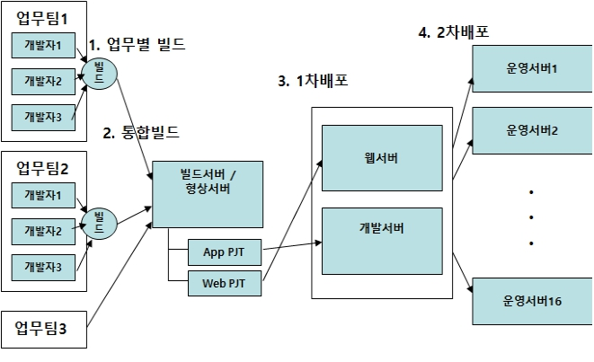
3. 업무 모듈에 따라서 애플리케이션 배포 단위를 정의한다.
애플리케이션의 내부 업무 구분 단위에 따라서 애플리케이션 배포 단위를 세분화한 다. 애플리케이션 배포는 각 프로그램별 배포도 가능하지만, 업무 기능 단위, 전체 애플리케이션 별로도 배포를 수행할 수 있어야 한다.
[그림 3-1] 애플리케이션 배포 단위 구분 (예시)
4. 다수 서버에 동시 배포해야 하는 배포작업을 정의한다.
애플리케이션 배포 시 화면 또는 전문 정보와 같은 리소스를 동시에 여러 서버에 배 포해야하는 작업을 구분한다. 동시 배포하는 작업에 대해서 단시간 내 신뢰성 있는 배 포작업이 필요한 경우 해당 기능에 대해서는 기능 구현 및 검증이 진행되어야 한다.
5. 빌드 수행 시 버전 규칙을 정의한다.
빌드 수행시마다 해당 빌드 버전에 해당하는 버전을 정의하는 규칙을 정의한다. 일반적 으로 릴리즈 버전, 개발 버전을 분리하고 Major Change, Minor Change, Bug Fix 유형을 구분하여 버전 체계를 정의한다.
애플리케이션 빌드 절차에 따라 빌드 스크립트를 작성한다.
1. 정해진 빌드 단위에 따라서 빌드 스크립트를 작성한다.
선정된 빌드 도구의 작성 기준, 작성 단위에 따라서 빌드 스크립트를 작성한다. 빌드 스크립트는 전체 애플리케이션 관점에서 통합, 전체 빌드가 필요한 경우에 작성되며, 개발자 별 개별적인 빌드는 개발 도구에 내장된 빌드 도구를 사용한다.
38

Slide 53
<표 3-2> 빌드 스크립트 작성(예시)
빌드 스크립트 작성 예시
<!-- 빌드 대상 프로젝트 설정 --> <project name="hello" default="compile">
<property name="outputdir" value="/ant/output/sample1" />
<!-- 빌드, 배포작업을 위한 작업 공간 설정 --> <target name="prepare" >
<tstamp/>
<mkdir dir="${outputdir}/classes" />
</target>
<!-- 소스코드 컴파일 설정 -->
<target name="compile" depends="prepare" >
<javac srcdir="./xptoolkit" destdir="${outputdir}/classes" />
</target>
</project>
2. 코드 인스펙션 도구를 빌드 스크립트에 연계한다.
빌드 스크립트에서 코드 인스펙션 연계 태그를 사용해서 코드 인스펙션 도구를 연결 한다. 소스 내에 코드 인스펙션 점검 대상별로 코드 인스펙션 <task>를 작성한다.
<표 3-3> 빌드 스크립트와 코드인스펙션 도구 연계(예시)
빌드 스크립트와 코드 인스펙션 도구 연계 예시
<!-- SonarQube project properties 설정 -->
<property name="sonar.projectKey" value="org.sonarqube:sonarqube-scanner-ant" /> <property name="sonar.projectName" value="Example of SonarQube Scanner for Ant Usage"
/>
<property name="sonar.projectVersion" value="1.0" /> <property name="sonar.sources" value="src" />
<property name="sonar.java.binaries" value="build" />
<property name="sonar.java.libraries" value="lib/*.jar" /> ...
<!-- SonarQube Scanner 수행 범위 설정 -->
<target name="sonar">
<taskdef uri="antlib:org.sonar.ant" resource="org/sonar/ant/antlib.xml">
<!-- Update the following line, or put the "sonarqube-ant-task-*.jar" file in
your "$HOME/.ant/lib" folder -->
<classpath path="path/to/sonar/ant/task/lib/sonarqube-ant-task-*.jar" />
</taskdef>
<!-- Execute SonarQube Scanner for Ant Analysis --> <sonar:sonar />
</target>
...
39

Slide 54
3. 테스트 도구를 빌드 스크립트에 연계한다.
빌드 스크립트에서 테스트 도구 연계 태그를 사용해서 테스트 도구를 연결한다. 소 스코드 내에 테스트 케이스 코드가 작성된 부분에 대해서 테스트 도구 <task>를 작 성한다. 상용 제품을 사용하거나 선정된 빌드 도구에 따라서 연결 방식, 호환되는 버 전이 상이하므로 사전에 연결 방법, 호환성을 확인한 후 연계한다.
<표 3-4> 빌드 스크립트와 테스트 도구 연계(예시)
빌드 스크립트와 테스트 도구 연계 예시
<target name="test-junit" depends="compile" description="Runs JUnit tests">
<!-- Junit 테스트 동작 설정 --> <condition property="junit.ok">
<and>
<available file="${junit.jar}"/>
<available file="${classes.dir}" type="dir"/>
</and>
</condition>
<fail unless="junit.ok">Missing pre-req JAR file for JUnit. Check
build.properties.</fail>
<!-- Junit 테스트 케이스 수행 대상 작성 -->
<junit failureproperty="testsFailed">
<classpath>
<pathelement path="${classpath}"/>
<pathelement path="${classes.dir}"/> </classpath>
<test name="com.bedarra.continuousbuild.example.tests.junit.TestHello"/>
</junit>
</target>
4. 테스트 커버리지 측정도구를 빌드 스크립트에 연계한다.
빌드 스크립트에서 테스트 커버리지 측정도구에 해당하는 연계 태그를 사용해서 테 스트 커버리지 측정도구를 연결한다. 테스트 커버리지 측정도구의 경우, 소스코드 컴 파일 시 해당 도구의 라이브러리를 참조하여 분석 로그를 남기게 되므로 컴파일 부 분과 결과 리포팅 부분을 구분하여 작성한다.
40

Slide 55
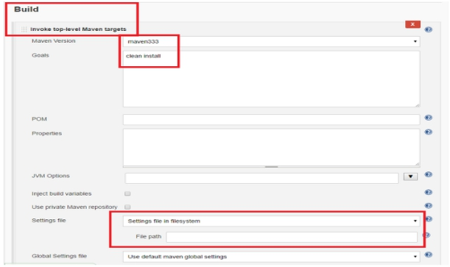
<표 3-5> 빌드 스크립트와 테스트 커버리지 측정도구 연계(예시)
빌드 스크립트와 테스트 커버리지 측정도구 연계 예시
<taskdef resource="clovertasks"/> <!-- Clover Task 정의 -->
...
<!-- 소스 컴파일 시 Clover Tag 삽입, 커버리지 로그 설정 -->
<target name="with.clover">
<clover-setup initString="demo_coverage.db"/>
</target>
...
<!-- 컴파일 빌드 path에 clover.jar 설정 --> <path id="build.classpath">
<pathelement path="$ {ant.home }/lib/clover.jar"/> <pathelement path="$ {ant.home }/lib/junit.jar"/>
…
</path>
...
<!-- 결과 Report 출력 부분 정의 -->
<target name="report.html" depends="with.clover">
<clover-report>
<current outfile="clover_html" title="clover demo">
<format type="html"/>
</current>
</clover-report>
</target>
5. 빌드 스케줄러 관리도구를 설정한다.
빌드 스케줄러 설정을 통해서 자동화된 CI(Continuous Integration) 환경을 구성 할 수 있다. 빌드 스케줄러 도구는 일반적으로 별도의 웹 페이지를 갖고 있으며, 설 치 및 기동 후 해당 웹 페이지에 들어가서 해당 애플리케이션 개발 시 적용된 소스 형상관리도구, 빌드 도구를 연결하여 빌드, 배포작업을 설정하고 스케줄링한다.
[그림 3-2] 빌드 스케줄 관리도구에서 빌드 도구 설정 사례
41

Slide 56
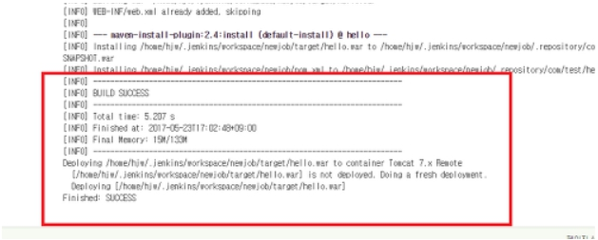
작성한 빌드 스크립트를 활용하여 애플리케이션 빌드를 수행하고 결과를 확인한다.
1. 개발자별 애플리케이션 빌드를 수행한다.
작성된 빌드 스크립트를 통해서 빌드, 배포를 수행한다. 개발자가 개별적인 개발환경 에 배포하는 것은 개발 도구에 내장된 빌드 기능을 사용하여 수행한다. 개발 서버, 테스트 서버 또는 운영 서버에 배포 시에는 사전에 정의된 빌드･배포 절차에 따라서 배포 대상, 테스트 수행 결과를 확인한 후에 배포한다.
2. 애플리케이션 전체 통합 빌드를 수행한다.
애플리케이션 전체적인 개발 진척 사항, 소스코드 품질, 테스트 결과 확인을 위해서 애플리케이션 전체 소스에 대해서 통합 빌드, 배포를 수행한다. 기작성된 빌드 스크립 트 전체를 기동시키는 마스터 빌드 스크립트를 통해서 통합 빌드, 배포를 수행한다. 빌드 스케줄러 관리도구가 도입된 경우 통합 빌드, 배포 주기를 설정하여 활용한다.
3. 빌드 결과를 확인한다.
도입된 빌드 도구, 빌드 스케줄 관리도구의 콘솔 또는 로그 정보를 확인하여 빌드, 배포의 성공 여부를 확인한다.
[그림 3-3] 빌드 도구를 통한 빌드 성공 로그 (예시)
42

Slide 57
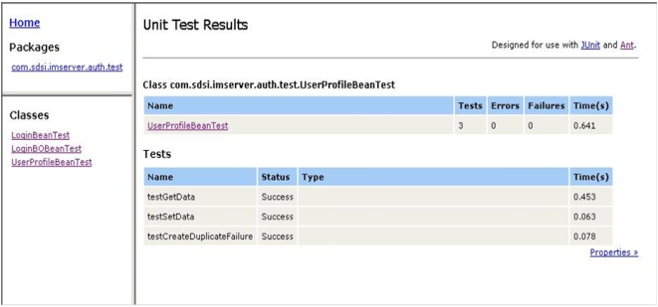
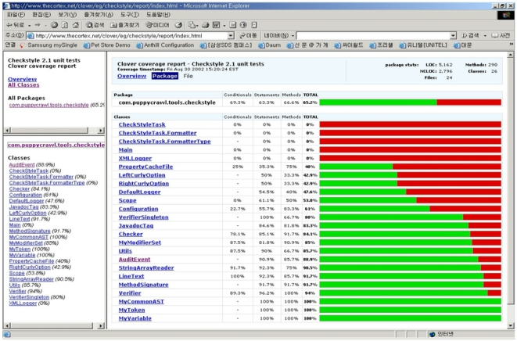
4. 빌드 중 수행된 테스트 수행 결과를 확인한다.
빌드 수행 중 진행된 테스트 수행 결과를 확인하고, 오류 발생 내역을 개발팀에게 전달한다.
[그림 3-4] 빌드 후 테스트 수행 결과 Report (예시)
5. 빌드 중 수행된 테스트 커버리지 결과를 확인한다.
빌드 중 수행된 테스트에 대한 소스코드 커버리지 결과를 확인하고 개발팀과 공유한 다. 테스트 커버리지가 낮은 프로그램에 대해서는 테스트 케이스 추가･보완을 요청 한다.
[그림 3-5] 빌드 후 테스트 커버리지 측정 결과 Report (예시)
43

Slide 58
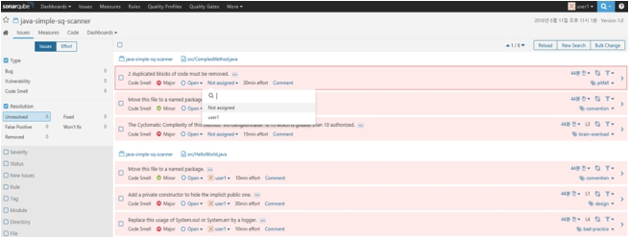
6. 빌드 중 수행된 코드 인스펙션 점검 결과를 확인한다.
빌드 중 수행된 코드 인스펙션 점검 결과를 확인하고 개발팀과 공유한다. 해당 애플 리케이션 개발 시 필수적으로 조치하기로 한 중요 위반 사항에 대해서는 개발팀에 수정을 요청한다.
[그림 3-6] 빌드 후 코드 인스펙션 점검 결과 Report (예시)
빌드 중 발생된 오류 사항을 확인하고 대응한다.
1. 빌드 중 발생된 오류 사항을 확인하고 원인을 분석한다.
빌드 중 오류가 발생된 경우 해당 로그 내용을 확인하고 오류 원인을 분석한다. 오 류 원인이 소스코드 작성 오류 또는 개발자가 체크인을 완료하지 않아 발생된 경우 즉시 해당 오류 사항을 개발자에게 전달한다.
2. 오류 사항을 확인하고 대응한다.
개발자는 요청한 빌드 사항이 정상적으로 완료되었는지 확인하고, 빌드 중 오류가 발생된 경우 해당 내역을 확인하고 수정 작업을 진행한다.
<표 3-6> 애플리케이션 빌드 시 주요 발생 오류 및 대응 방안(예시)
오 류 대응 방안
개발자가 체크아웃한 소스가 남아 있는 경우 | 빌드 작업 수행 전에 대상 소스를 모두 체크인 하도록 한다.
빌드 대상 소스코드 간 상호 참조 가 발생되는 경우 | 업무 모듈, 공통 모듈의 호출 기준을 정의하여 모듈 간 상호 참조 발생을 방지한다.
공통 파일, 환경 설정 파일에 대한 오류 | 빌드 담당자가 빌드 작업 수행 전에 공통 파일, 환경 설정 파 일을 업데이트하도록 한다.
컴파일 자체 오류가 발생되는 경우 | 개발자가 개발을 완료하지 않고 체크인을 하거나 개발 표준을 미인지하여 컴파일이 불가능한 경우로 해당 개발자에게 즉시 오류 수정을 요청한다.
44

Slide 59
수행 tip
• 빌드 도구와 테스트 도구, 코드 인스펙션 도구 등을 연 결하려는 경우 각 도구들의 버전, 연계 호환성을 사전 에 확인해야 한다. 오픈소스의 경우 빌드 도구 버전별 로 지원 가능한 테스트 도구, 코드 인스펙션 도구의 버 전이 제한된다.
• 빌드 도구, 소스 형상관리도구 사용 미숙으로 인한 오 류가 자주 발생된다. 애플리케이션 빌드 작업 수행 전 에 개발자가 빌드 도구, 소스 형상관리도구 사용법을 충분히 숙지하게 하고 상세한 사용 가이드를 작성하여 사전에 배포한다.
• 빌드, 배포 대상 프로그램이 많은 경우 배포 시간이 오 래 소요된다. 예상되는 배포 시간을 개발자에게 사전에 공지하여 개발자 불만에 대응하도록 한다.
45

Slide 60
학습 3 교수·학습 방법
교수 방법
• 애플리케이션 배포 관련 시스템 환경에 대한 전반적인 설명과 함께 배포 대상인 소스코드 를 빌드 시스템으로 이관하는 절차를 설명한다.
• 테스트 도구를 전반적으로 설명하고, 테스트 커버리지 측정도구의 기능과 측정 유형을 설
명하고 시연한다.
• 애플리케이션 빌드 절차를 설명하고, 빌드 스크립트 작성과 스크립트 수행을 시연한다.
• 애플리케이션 빌드가 정상적으로 실행되었는지 결과를 분석하는 방법들을 설명한다.
학습 방법
• 애플리케이션 배포 관련 시스템 환경을 이해하고, 배포 대상인 소스코드를 빌드 시스템으 로 이관하는 절차를 숙지한다.
• 테스트 도구의 전반적인 사항을 숙지하고 테스트 커버리지 측정도구의 기능과 측정 유형을
정리한다.
• 애플리케이션 빌드 절차를 숙지하고 빌드 스크립트 작성과 스크립트 수행을 시험한다.
• 애플리케이션 빌드가 정상적으로 실행되었는지 결과를 분석하는 방법들을 숙지한다.
46

Slide 61
학습 3 평 가
평가 준거
• 평가자는 학습자가 학습 목표를 성공적으로 달성하였는지를 평가해야 한다.
• 평가자는 다음 사항을 평가해야 한다.
학습 내용
학습 목표
성취수준
상 중 하
애플리케이션 빌드 | - 애플리케이션 소스코드 검증 결과에 문제가 없는 경우 해당 소스코드를 빌드 시스템으로 이관할 수 있다.
 | - 애플리케이션 빌드 절차에 따른 빌드 스크립트를 작성할 수 있다.
 | - 작성한 빌드 스크립트 또는 도구를 활용하여 애플리케이션 빌드를 실행할 수 있다.
 | - 애플리케이션 빌드 실행 결과를 확인하여 정상적으로 완료 되었는지 여부를 확인할 수 있다.
 | - 애플리케이션 빌드 실패 시 문제 내용과 원인을 파악하여 개발자에게 설명할 수 있다.
• 서술형 시험
학습 내용
평가 항목
성취수준
상 중 하
애플리케이션 빌드 | - 애플리케이션 빌드 절차에 대한 이해 및 관련 도구에 대한 이해 정도
 | - 테스트 커버리지 측정도구의 기능과 측정 유형에 대한 이해
 | - 애플리케이션 빌드 스크립트 작성 능력
 | - 애플리케이션 빌드 결과에 대한 분석 및 이해 능력
 | - 애플리케이션 빌드 실패 시 원복 수행 절차 이해
47

Slide 62
• 평가자 질문
학습 내용
평가 항목
성취수준
상 중 하
애플리케이션 빌드 | - 애플리케이션 빌드 절차에 대한 이해 및 관련 도구에 대한 이해 정도
 | - 테스트 커버리지 측정도구의 기능과 측정 유형에 대한 이해
 | - 애플리케이션 빌드 실패 시 원복 수행 절차 이해
• 평가자 체크리스트
학습 내용
평가 항목
성취수준
상 중 하
애플리케이션 빌드 | - 애플리케이션 빌드 절차에 대한 이해 및 관련 도구에 대한 이해 정도
 | - 테스트 커버리지 측정도구의 기능과 측정 유형에 대한 이해
 | - 애플리케이션 빌드 스크립트 작성 능력
 | - 애플리케이션 빌드 결과에 대한 분석 및 이해 능력
피드백
1. 서술형 시험
- 시험 답안을 평가한 후 전체적으로 미흡한 부분에 대해서는 주요 사항을 표시하여 설명해 준다.
2. 평가자 질문
- 질문에 대한 답변이 충분하지 못할 경우에는 다른 학습자에게 답변을 유도해 보고, 전반적으로
이해가 부족한 경우에는 예시를 들어 보충 설명한다.
3. 평가자 체크리스트
- 수업과 실습 과정에서 작성한 체크리스트를 기반으로 학습자별로 종합적인 평가를 진행하여 강·
약점을 분석해 준다.
48

Slide 63
학습 1 애플리케이션 배포환경 구성하기
학습 2 애플리케이션 소스 검증하기
학습 3 애플리케이션 빌드하기
학습 4 애플리케이션 배포하기
4-1. 애플리케이션 배포
• 애플리케이션 실행환경에 대한 정보를 확인할 수 있다.
학습 목표
• 애플리케이션 배포 절차에 따라 운영환경에 적용할 수 있다.
• 애플리케이션 배포 후 정상적으로 작동하는지를 확인할 수 있다.
• 애플리케이션 배포 결과 문제가 발생했을 경우 적용 내용을 이전 상태로 복원할 수 있다.
필요 지식 /
운영환경의 특징
기업의 IT 인프라 운영환경은 안정적인 IT 서비스 운영 관리를 위해서 애플리케이션 배 포 및 변경 작업에 대한 관리, 통제를 강화하고 있으며, 여러 가지 제약 사항을 가지고 있다.
1. 네트워크 관점
운영환경은 일반적으로 인터넷망과 분리되어 직접적인 연결을 허용하지 않고 있으 며, 별도의 내부망을 구성하고 방화벽을 통해서 인가된 IP를 통해서만 접근을 허용 한다. 기업의 운영환경, 서버에 접근하기 위해서는 사전에 방화벽 허용 신청을 통해 서 배포 서버의 IP 가 접근 가능하도록 설정되어야 한다.
2. 계정 관리 부문
기업의 운영환경은 접근 계정을 별도 IP 관리시스템을 통해서 관리하고 있으며, 정부 의 보안 관리 기준에 따라 정기적으로 패스워드(password)를 변경하는 형태로 관리 된다. 그러므로 애플리케이션 배포 전에 운영 서버에 접근 가능한 계정, 프로토콜, 접근 디렉터리를 정해서 신청해야 하며, 아이디, 패스워드가 소스코드 또는 빌드 스 크립트상에 하드 코딩되지 않도록 주의해야 한다.
49

Slide 64
3. 보안 취약점 부문
해킹 위협의 증가로 기업의 운영환경은 다양한 보안 취약점 점검을 주기적으로 수행 하고 보안 취약점을 보완한다. 애플리케이션 운영 배포 시 이러한 보안 취약점은 애 플리케이션 관점에서도 점검해야 한다.
프로그램 통제 부문 전자 금융 감독 규정
금융권 애플리케이션의 경우 안정적인 애플리케이션 운영 및 변경 작업을 수행하기 위 해서 프로그램 통제 부문에 대한 기본 규정을 제시하고 있으며, 금융 애플리케이션을 운영환경에 배포·운영하기 위해서는 해당 기준을 준수하는 애플리케이션 배포·운영환경 과 절차를 구현해야 한다.
1. 적용 대상 프로그램 종류 및 등록·변경·폐기 방법을 마련할 것(운영 절차 수립).
2. 프로그램 변경 전후 내용을 기록·관리할 것(변경 내역에 대한 이력 관리).
3. 프로그램 등록·변경·폐기 내용의 정당성에 대해 제3자의 검증을 받을 것(소스 변경 내역,
테스트 수행 결과에 대한 검증).
4. 변경 필요시 해당 프로그램을 개발 또는 테스트 시스템으로 복사 후 수정할 것(운영환경
에서 직접 변경 금지).
5. 프로그램에 대한 접근은 업무 담당자에 한정할 것(소스에 대한 개발자별 접근 관리 적용).
6. 운영 시스템 적용은 처리하는 정보의 기밀성, 무결성, 가용성을 고려하여 충분한 테스트 및 관련 책임자 승인 후에 실시할 것(상위 관리자의 승인 절차, 테스트 결과 확인).
7. 프로그램 반출, 실행 프로그램의 생성 및 운영 시스템 등록은 전산 자료 관리자 등 해
당 프로그램 담당자 이외의 사람이 수행할 것(개발자와 배포 담당자 분리).
8. 운영체제, 데이터베이스 관리 프로그램 등의 시스템 프로그램도 응용 프로그램과 동일한
수준으로 관리할 것(시스템 프로그램, 시스템 SW에 대해서도 동일 수준으로 관리).
9. 프로그램 설명서, 입출력 레코드 설명서, 프로그램 목록 및 사용자·운영자 지침서 등 프 로그램 유지･보수에 필요한 문서를 작성·관리할 것(프로그램 변경 시 관련 설계 산출물, 매뉴얼에 대해서도 업데이트 수행).
10. 전자 금융 거래에 사용되는 전산 프로그램은 실제 업무를 처리하는 정보 처리 시스템에
설치하기 전에 자체 보안성 검증을 실시할 것(인프라, 소스코드 보안 취약점 점검).
50

Slide 65
수행 내용 / 애플리케이션 배포하기
재료·자료
• 애플리케이션 배포 지침서
• 애플리케이션 운영 배포 절차 설명서
• 애플리케이션 배포 도구 매뉴얼 기기(장비 ･ 공구)
• 애플리케이션 배포환경: 배포 도구
• 전산 장비: 인터넷, 컴퓨터, 프린터, 복사기, 빔 프로젝터 등
• 지원 도구: 문서 작성 도구 등
• OA소프트웨어: 워드프로세서, 스프레드시트, 프레젠테이션 도구 등
안전 ･ 유의 사항
• 응용SW 개발환경의 형상관리도구와 빌드･배포 도구 등에 대한 이해를 바탕으로 자동화
도구를 활용하여 애플리케이션 배포 업무를 수행할 수 있어야 한다.
• 응용SW의 개발언어, 환경, 플랫폼, 아키텍처에 따라 빌드 및 배포 절차와 방법이 달라질 수 있으므로 다양한 환경에 적용할 수 있도록 지속적인 학습이 필요하다.
수행 순서
애플리케이션 실행환경에 대한 정보를 확인한다.
1. 애플리케이션 배포환경을 확인한다.
애플리케이션이 배포된 운영환경의 서버 IP, 디렉터리, 접근 계정을 확인한다. IP 사 용 신청 및 접근 계정이 아직 부여되지 않은 경우 인프라 관리자에게 신청한다.
2. 애플리케이션 배포환경의 제약 사항을 확인한다.
운영환경상의 서버 관리 기준, IP 관리 기준, 보안 기준 등을 확인하여 애플리케이션 배포 시 문제가 발생될 수 있는 사항을 확인한다. 파일 직접 쓰기가 필요하거나 파 일 전송이 필요한 경우, 인프라 관리자에게 별도의 계정을 사전에 부여받도록 한다.
51

Slide 66
애플리케이션 배포 절차에 따라 운영 환경에 적용한다.
1. 이행 의뢰서를 작성한다.
이행 의뢰서의 자원 및 스크립트에서 이행할 자원을 추가한다.
2. 이행 작업이 정상적으로 되었는지 작업 결과를 확인한다.
이행 작업이 완료되고 난 후에 Agent 또는 FPT를 사용한 운영 서버로의 배포 결과 를 확인하고, 대상 장비에 빌드 스크립트가 존재할 경우 빌드 스크립트 동작 결과를 확인한다.
애플리케이션 배포 후 정상적으로 작동하는지를 확인한다.
1. 배포 담당자가 배포 결과를 확인한다.
배포 담당자는 배포 수행 결과상 오류 사항이 없는지 확인한다. 배포 시 오류가 발 생된 경우 해당 로그 정보를 확인하고 문제 사항을 즉시 해당 개발자에게 전달하여 수정을 요청한다.
2. 개발자가 배포 결과를 확인한다.
개발자는 배포 완료 후 반영된 프로그램이 정상적으로 반영되었는지 테스트를 수행 한다. 사전에 준비된 테스트 케이스, 체크리스트를 기반으로 테스트를 수행하고, 변 경된 부분이 정상적으로 동작하는지를 확인한다.
애플리케이션 배포 결과 문제가 발생했을 경우 적용 내용을 이전 상태로 복원한다.
1. 오류 원인을 확인한다.
개발자는 배포된 프로그램상에 오류가 발생된 경우 오류 원인을 파악하여 프로그램 개발상에 문제가 있는 것인지, 배포 시 문제가 발생할 것인지를 확인한다. 필요시 배 포 담당자를 포함하여 관련 개발자와 협업을 통해서 오류 원인을 파악한다.
2. 배포작업을 이전 상태로 복원한다.
오류 원인 분석 후 프로그램 재수정 또는 배포작업을 다시 해야 하는 경우, 기배포 된 프로그램을 롤백(rollback) 처리한다. 롤백 처리가 어려운 경우 해당 프로그램을 수정된 내용을 반영하여 재배포한다.
52

Slide 67
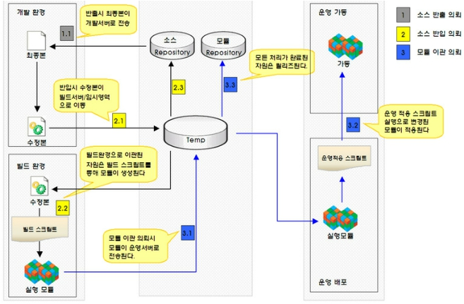
애플리케이션 운영 환경 전환(이관) 방안을 수립하고 애플리케이션 운영 전환을 수행한다.
1. 신규 시스템 운영 환경 전환(이관) 프로세스를 설계한다.
(1) 운영 및 유지･보수 전환 기준을 정의한다.
신규 프로젝트 종료 후 운영 및 유지･보수로 전환을 위한 필수 산출물을 정의한 다. 필수 산출물에는 화면 설계서, 데이터 설계서, 프로그램 설계서, 소스코드, 운 영자 매뉴얼 등이 포함된다.
(2) 운영 및 유지･보수 전환을 준비한다.
전환 수행 조직별 역할 및 책임, 전환 대상, 전환 일정, 교육 및 인수인계 방안, 운영주체 변경 시점, 이슈 및 리스크, 체크리스트 등을 포함한 운영 및 유지･보 수 전환 계획을 수립하고 관리자로부터 승인을 받는다.
2. 운영 및 유지･보수 전환을 수행한다.
전환 대상 항목과 실물의 일치 여부를 확인하고, 부적합 사항에 대해서는 인계 담당 자(개발자)에 알려 즉시 시정 조치한다. 또한 운영 환경으로 전환되는 시스템에 대한 정보를 유지･보수 관리시스템(ITSM 시스템), 형상관리 시스템 등에 반영시킨다.
3. 운영 및 유지･보수 전환을 종료한다.
운영 및 유지･보수 이관 대상 서비스별로 인수인계서를 작성하여 관련자들이 서명 한다. 인수인계서에는 인수인계에 대한 책임, 인수인계 대상 업무･활동 내역, 관련 산출물 목록, 인수인계 담당자 등의 내용이 포함되어야 한다.
[그림 4-1] 운영환경에서의 애플리케이션 빌드･배포환경 (예시)
53

Slide 68
수행 tip
• 운영 서버 또는 테스트 서버 배포 시 회사 정책에 따 라서 실행 파일, 바이너리 파일만 넘겨야 하는 경우가 있으므로 빌드 스크립트 작성 시 컴파일 후 소스코드 는 삭제하는 사항을 반영한다.
• 애플리케이션 배포 시 사전에 불필요한 소스코드, 작업 파일, 백업 파일 등은 반드시 정비하도록 한다. 소스코 드 정비가 되지 않은 경우 사용하지 않는 프로그램이 나 파일이 운영 서버에 배포되어 문제를 발생시킬 수 있다.
• 운영환경에 애플리케이션 배포 시 정부, 회사의 보안 정책으로 인해 다양한 제약 사항이 존재한다. 운영 배 포 시 해당 제약 사항을 빠짐없이 파악하도록 한다.
54

Slide 69
학습 4 교수·학습 방법
교수 방법
• 이행 환경에 따른 애플리케이션 배포 절차를 설명하고 이행의뢰서 작성 실습을 진행한다.
• 애플리케이션 배포 후 정상 작동 여부 확인 방법을 배포작업이 정상적으로 되었을 때와
실패했을 때의 작업 결과 화면을 예시를 들어 비교 설명한다.
• 애플리케이션 배포 결과 문제가 발생했을 경우 이전 상태로 복원하는 절차를 설명하고, 원상 복구 를 완전하게 수행하지 못했을 경우의 발생 위험을 토론을 통해 다양하게 도출해 본다.
• 운영환경에서의 ITSM, 형상관리시스템을 포함한 빌드･배포환경을 실사례를 들어 설명한다.
학습 방법
• 이행 환경에 따른 애플리케이션 배포 절차를 숙지하고 이행의뢰서를 작성한다.
• 애플리케이션 배포 후 정상 작동 여부 확인 방법을 파악한다.
• 애플리케이션 배포 결과 문제가 발생했을 경우 이전 상태로 복원하는 절차를 이해하고,
원상 복구를 완전하게 수행하지 못했을 경우의 발생 가능한 위험을 숙지한다.
• 운영환경에서의 ITSM, 형상관리시스템을 포함한 빌드･배포환경에 대한 이해를 종합적으 로 정리한다.
55

Slide 70
학습 4 평 가
평가 준거
• 평가자는 학습자가 학습 목표를 성공적으로 달성하였는지를 평가해야 한다.
• 평가자는 다음 사항을 평가해야 한다.
학습 내용
학습 목표
성취수준
상 중 하
애플리케이션 배포 | - 애플리케이션 실행환경에 대한 정보를 확인할 수 있다.
 | - 애플리케이션 배포 절차에 따라 운영환경에 적용할 수 있다.
 | - 애플리케이션 배포 후 정상적으로 작동하는지 여부를 확인 할 수 있다.
 | - 애플리케이션 배포 결과 문제가 발생했을 경우 적용 내용을 이전 상태로 복원할 수 있다.
평가 방법
• 서술형 시험
학습 내용
평가 항목
성취수준
상 중 하
애플리케이션 배포 | - 이행 환경에 따른 애플리케이션 배포 절차에 대한 이해
 | - 이행 의뢰서 작성 능력
 | - 애플리케이션 배포 후 정상 작동 여부 확인 방법 숙지 정도
 | - 애플리케이션 배포 결과 문제가 발생했을 경우 이전 상태로 복원하는 절차 이해 정도
 | - 애플리케이션 배포 결과 문제 발생 시, 원상 복구를 완전하게 수행하지 못했을 경우에 발생 가능한 위험에 대한 이해 정도
 | - 운영환경에서의 ITSM, 형상관리 시스템을 포함한 빌드· 배포환경에 대한 종합적인 이해
56

Slide 71
• 평가자 질문
학습 내용
평가 항목
성취수준
상 중 하
애플리케이션 배포 | - 이행 환경에 따른 애플리케이션 배포 절차에 대한 이해
 | - 애플리케이션 배포 후 정상 작동 여부 확인 방법 숙지 정도
 | - 애플리케이션 배포 결과 문제가 발생했을 경우 이전 상태로 복원하는 절차 이해 정도
 | - 애플리케이션 배포 결과 문제 발생 시, 원상 복구를 완전하 게 수행하지 못했을 경우에 발생 가능한 위험에 대한 이해 정도
• 평가자 체크리스트
학습 내용
평가 항목
성취수준
상 중 하
애플리케이션 배포 | - 이행 환경에 따른 애플리케이션 배포 절차에 대한 이해
 | - 이행의뢰서 작성 능력
 | - 애플리케이션 배포 후 정상 작동 여부 확인 방법 숙지 정도
 | - 애플리케이션 배포 결과 문제가 발생했을 경우 이전 상태로 복원하는 절차 이해 정도
 | - 애플리케이션 배포 결과 문제 발생 시, 원상 복구를 완전하 게 수행하지 못했을 경우에 발생 가능한 위험에 대한 이해 정도
피드백
1. 서술형 시험
- 시험 답안을 평가한 후 전체적으로 미흡한 부분에 대해서는 주요 사항을 표시하여 설명해 준다.
2. 평가자 질문
- 질문에 대한 답변이 충분하지 못할 경우에는 다른 학습자에게 답변을 유도해 보고, 전반적으로
이해가 부족한 경우에는 예시를 들어 보충 설명한다.
- 애플리케이션 배포 결과 문제 발생 시, 원상 복구를 완전하게 수행하지 못했을 경우에 발생
가능한 위험에 대한 이해가 부족한 경우에는 토론과 예시를 통해 다양한 위험을 설명해 준다.
3. 평가자 체크리스트
- 수업과 실습 과정에서 작성한 체크리스트를 기반으로 학습자별로 종합적인 평가를 진행하여 미
흡한 부분을 분석해 준다.
57

Slide 72
• 금융IT사 배포관리 프로세스 및 매뉴얼.
• 행정안전부·한국정보화진흥원(2011). IT 아웃소싱 운영 관리 매뉴얼 V2.0.
58

Slide 73
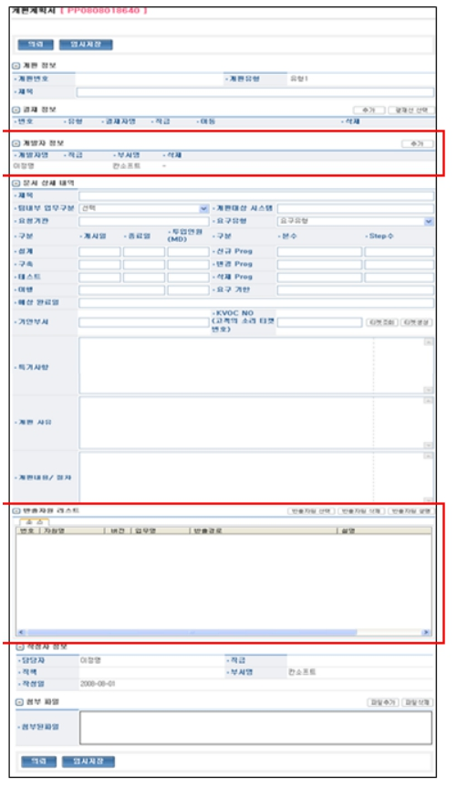
개편 계획서
59

Slide 74
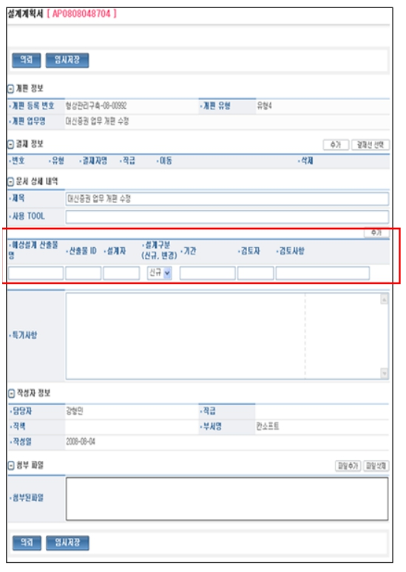
설계 계획서
60

Slide 75
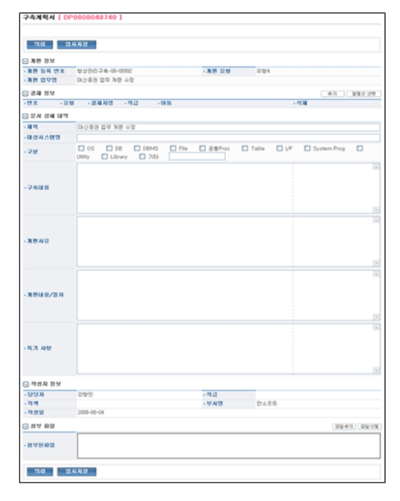
구축 계획서
61

Slide 76
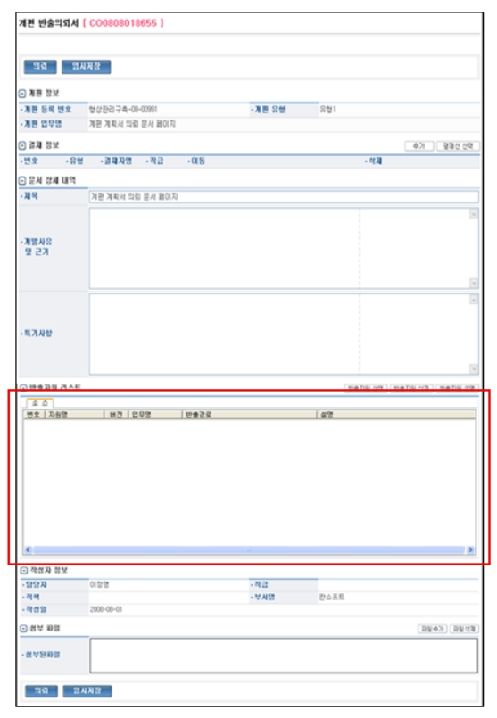
반출 의뢰서
62

Slide 77
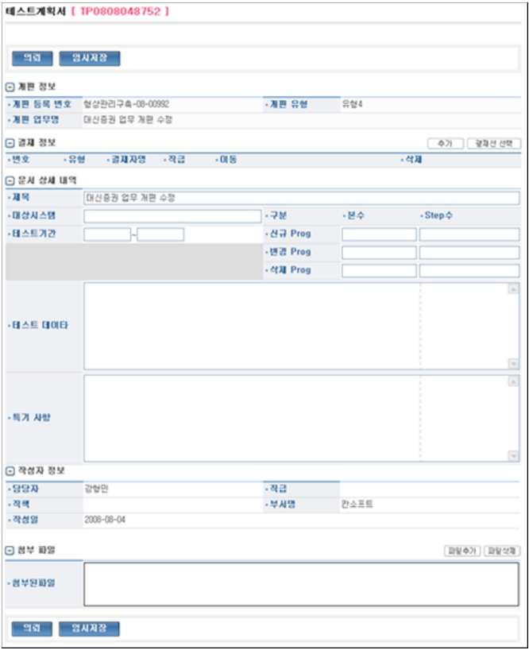
테스트 계획서
63

Slide 78
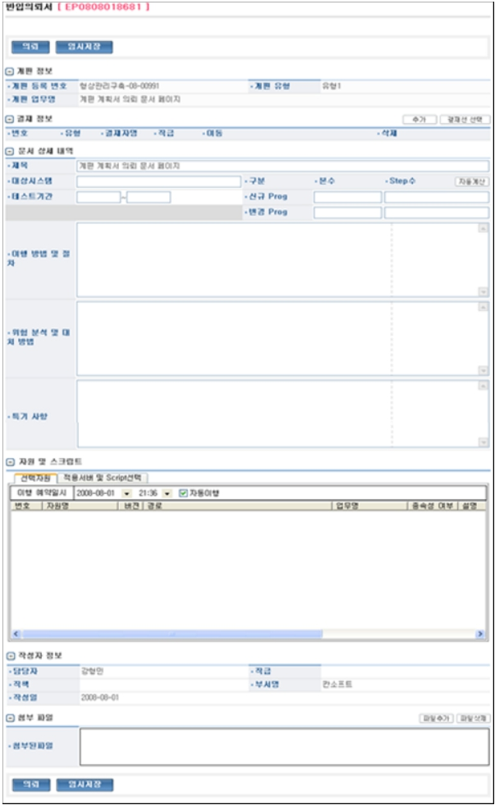
반입 의뢰서
64

Slide 79
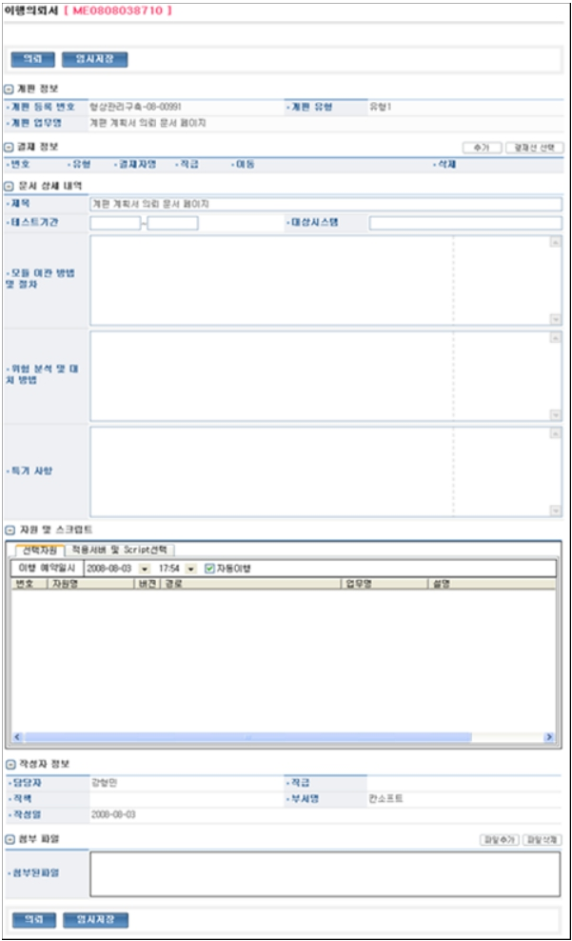
이행 의뢰서
65

Slide 81
NCS학습모듈 개발이력
발행일 2015년 12월 31일
세분류명 응용SW엔지니어링(20010202)
개발기관 한국소프트웨어기술진흥협회, 한국직업능력개발원
강석진(이비스톰)* 김승현(경희대학교)
김보운(이화여자대학교) 엄기영(우리에프아이에스)
김홍진(LG CNS) 유은희 장현섭((주)커리텍)
장온순(한국IT컨설팅) 조상욱(세종대학교) 조성호(삼성카드)
집필진
검토진
주선태(T3Q) 진권기(이비스톰) 최재준
발행일 2017년 12월 31일
*표시는 대표집필자임
세분류명 응용SW엔지니어링(20010202)
개발기관 (사)한국정보통신기술사협회, 한국직업능력개발원
박미화(동국대학교)* 권순명(㈜씨에이에스)
김승환((주)캐롯아이) 김태형((사)한국정보통신기술사협회)
김원기(LG CNS) 양승화(라이나생명보험)
김종명(SM신용정보) 박현기(프리랜서) 유현주((사)한국정보통신기술사협회) 이구성(한국아이씨티(주)) 이숙희(서초문화예술정보학교) 최창선(한빛디엔에스(주))
이성화(시스원)
황극인(㈜코스콤)
집필진
검토진
홍민표(한화S&C) *표시는 대표집필자임
발행일 2018년 12월 31일
학습모듈명 애플리케이션 배포(LM2001020214_16v4)
개발기관 (사)한국정보통신기술사협회, 한국직업능력개발원
김광국(㈜코스콤)* 류갑상(동신대학교)
권기학(세종대학교) 엄기영(우리에프아이에스)
김승환(㈜캐롯아이) 김유석(한국정보통신기술사협회) 문정기(교보정보통신) 박미화(동국대학교 융합SW교육원) 이주희(㈜유알피시스템)
장성수(세명컴퓨터고등학교)
장희수(㈜유알피시스템)
집필진
검토진
홍민표(한화S&C) *표시는 대표집필자임
발행일 2021년 12월 31일
학습모듈명 애플리케이션 배포(LM2001020214_19v5)
개발기관
(사)한국정보통신기술사협회(개발책임자: 온기현), 한국직업능력연구원
애플리케이션 배포(LM2001020214_19v5)
저작권자 교육부
연구기관 한국직업능력연구원
발행일 2021. 12. 31.
※ 이 학습모듈은 자격기본법 시행령(제8조 국가직무능력표준의 활용)에 의거하여 개발하였으며,
NCS통합포털사이트(http://www.ncs.go.kr)에서 다운로드 할 수 있습니다.

Slide 82


